Slide 1
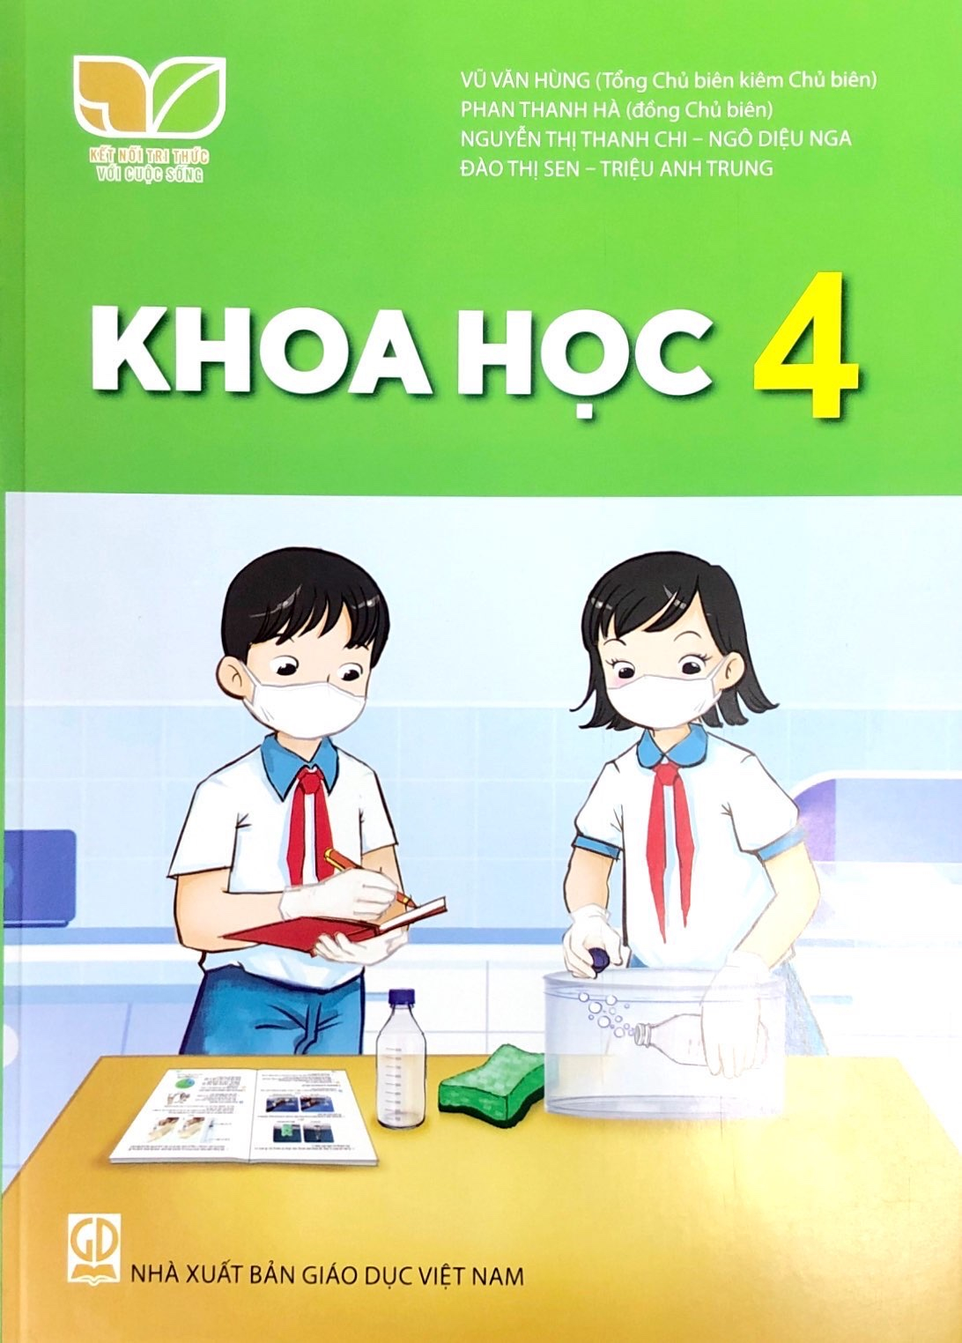
TẬP HUẤN
KHOA HỌC 4
Tác giả:
Vũ Văn Hùng (Tổng Chủ biên kiêm đồng chủ biên) Phan Thanh Hà (đồng chủ biên)
Nguyễn Thị Thanh Chi - Ngô Diệu Nga - Đào Thị Sen - Triệu Anh Trung

Slide 2
1
CHƯƠNG TRÌNH KHOA HỌC 4
2
QUAN ĐIỂM BIÊN SOẠN VÀ ĐIỂM MỚI CỦA SÁCH GIÁO KHOA KHOA HỌC 4
3
HƯỚNG DẪN SỬ DỤNG SÁCH GIÁO KHOA
4
XEM VIDEO TIẾT DẠY MINH HOẠ
5
XÂY DỰNG KẾ HOẠCH TẬP HUẤN VÀ THỰC HÀNH

Slide 3
1
CHƯƠNG TRÌNH KHOA HỌC 4
Những điểm mới trong chương trình
?

Slide 4
I. QUAN ĐIỂM XÂY DỰNG VÀ MỤC TIÊU CHƯƠNG TRÌNH MÔN KHOA HỌC NĂM 2018
01.
DẠY HỌC TÍCH HỢP
TÍCH CỰC HOÁ HOẠT ĐỘNG CỦA HS
DẠY HỌC THEO CHỦ ĐỀ

Slide 5
II. CÁC NĂNG LỰC, PHẨM CHẤT CHỦ YẾU
Năng lực khoa học tự nhiên
Phẩm chất
Năng lực chung

Slide 6
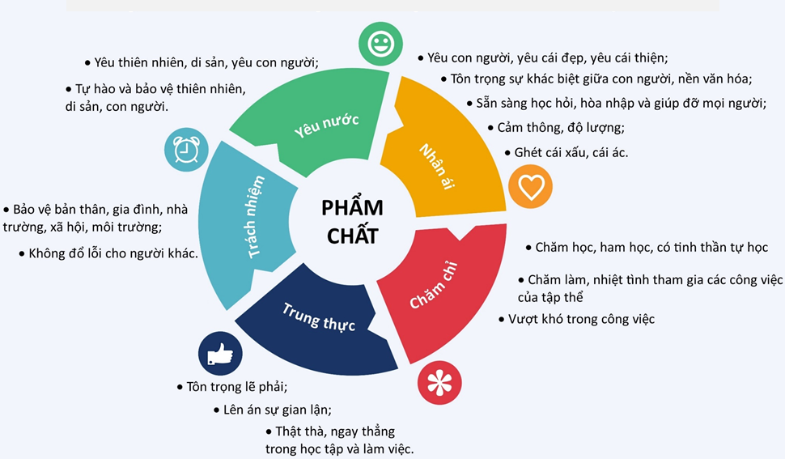

Slide 7
TỰ CHỦ VÀ TỰ HỌC
GIAO TIẾP VÀ HỢP TÁC
GIẢI QUYẾT VẤN ĐỀ VÀ SÁNG TẠO
Tự phục vụ, chăm sóc sức khoẻ bản thân như giữ vệ sinh cá nhân, vệ sinh ăn uống, vệ sinh môi trường sống; phòng một số bệnh về dinh dưỡng, bệnh truyền nhiễm.
Đọc và thực hiện những yêu cầu/ nhiệm vụ trong SGK; thực hiện quan sát, làm thí nghiệm đơn giản và ghi lại một số sự vật, hiện tượng trong môi trường tự nhiên.
Tìm tòi thông tin từ các nguồn khác nhau để mở rộng hiểu biết, phát triển kĩ năng của bản thân. Vận dụng KT,KN có được vào các tình huống thực tiễn.
Phát hiện vấn đề thường gặp và các yếu tố khác nhau tác động tới sự vật và hiện tượng trong môi trường TN.
Đặt được câu hỏi khi quan sát các sự vật hiện tượng xung quanh và làm thí nghiệm.
Đưa ra dự đoán về kết quả thí nghiệm, thực hành và nêu được cơ sở để đưa ra dự đoán.
Thiết kế được phương án thí nghiệm, thực hành để kiểm tra dự đoán hoặc tìm thông tin để giải thích, đưa ra được các cách để giải quyết vấn đề
Giao tiếp bằng lời nói, chữ viết, hình vẽ, sơ đồ đơn giản,... Để trình bày ý kiến/ hiểu biết về môi trường TN
Chia sẻ thông tin, giúp đỡ bạn trong học tập; biết cách làm việc nhóm, hoàn thành nhiệm vụ của mình và giúp đỡ các thành viên khác cùng hoàn thành nhiệm vụ nhóm; báo cáo được kết quả làm việc/ sản phẩm chung của nhóm
Notes:
YÊU CẦU VỀ NĂNG LỰC CHUNG

Slide 8
Nhận thức KHT N
− Kể tên, nêu, nhận biết được một số sự vật và hiện tượng đơn giản trong tự nhiên và đời sống, bao gồm một số vấn đề về chất, năng lượng, thực vật, động vật, nấm và vi khuẩn, con người và sức khoẻ, sinh vật và môi trường.
− Trình bày được một số thuộc tính của một số sự vật và hiện tượng đơn giản trong tự nhiên và đời sống.
− Mô tả được sự vật và hiện tượng bằng các hình thức biểu đạt như ngôn ngữ nói, viết, sơ đồ, biểu đồ.
− So sánh, lựa chọn, phân loại được các sự vật và hiện tượng dựa trên một số tiêu chí xác định.
− Giải thích được về mối quan hệ (ở mức độ đơn giản) giữa các sự vật, hiện tượng (nhân quả, cấu tạo – chức năng,...)
− Quan sát và đặt được câu hỏi về sự vật, hiện tượng, mối quan hệ trong tự nhiên, về thế giới sinh vật bao gồm con người và vấn đề sức khoẻ.
− Đưa ra dự đoán về sự vật, hiện tượng, mối quan hệ giữa các sự vật, hiện tượng (nhân quả, cấu tạo – chức năng,...).
− Đề xuất được phương án kiểm tra dự đoán.
− Thu thập được các thông tin về sự vật, hiện tượng, mối quan hệ trong tự nhiên và sức khoẻ bằng nhiều cách khác nhau (quan sát các sự vật và hiện tượng xung quanh, đọc tài liệu, hỏi người lớn, tìm trên Internet,...).
− Sử dụng được các thiết bị đơn giản để quan sát, thực hành, làm thí nghiệm tìm hiểu những sự vật, hiện tượng, mối quan hệ trong tự nhiên và ghi lại các dữ liệu đơn giản từ quan sát, thí nghiệm, thực hành,...
− Từ kết quả quan sát, thí nghiệm, thực hành,... rút ra được nhận xét, kết luận về đặc điểm và mối quan hệ giữa sự vật, hiện tượng.
Tìm hiểu MTTN xung quanh
− Giải thích được một số sự vật, hiện tượng và mối quan hệ trong tự nhiên, về thế giới sinh vật, bao gồm con người và các biện pháp giữ gìn sức khoẻ.
− Giải quyết được một số vấn đề thực tiễn đơn giản trong đó vận dụng kiến thức khoa học và kiến thức kĩ năng từ các môn học khác có liên quan.
− Phân tích tình huống, từ đó đưa ra được cách ứng xử phù hợp trong một số tình huống có liên quan đến sức khoẻ của bản thân, gia đình, cộng đồng và môi trường tự nhiên xung quanh; trao đổi, chia sẻ, vận động những người xung quanh cùng thực hiện.
− Nhận xét, đánh giá được phương án giải quyết và cách ứng xử trong các tình huống gắn với đời sống
Vận dụng KT, KN đã học

Slide 9
III. NỘI DUNG CHƯƠNG TRÌNH MÔN KHOA HỌC LỚP 4
CHỦ ĐỀ KHOA HỌC 4
NĂNG LƯỢNG
THỰC VẬT VÀ ĐỘNG VẬT
NẤM VÀ VI KHUẨN
CON NGƯỜI VÀ SỨC KHOẺ
SINH VẬT VÀ MÔI TRƯỜNG
CHẤT
Mạch nội dung | Lớp 4
Chất | − Nước − Không khí
Năng lượng | − Ánh sáng − Âm thanh − Nhiệt
Thực vật và động vật | − Nhu cầu sống của thực vật và động vật − Ứng dụng thực tiễn về nhu cầu sống của thực vật, động vật trong chăm sóc cây trồng và vật nuôi
Nấm, vi khuẩn | − Nấm
Con người và sức khoẻ | − Dinh dưỡng ở người − Một số bệnh liên quan đến dinh dưỡng − An toàn trong cuộc sống: Phòng tránh đuối nước
Sinh vật và môi trường | − Chuỗi thức ăn − Vai trò của thực vật trong chuỗi thức ăn

Slide 10
2
QUAN ĐIỂM BIÊN SOẠN VÀ ĐIỂM MỚI CỦA SÁCH GIÁO KHOA KHOA HỌC 4
I
QUAN ĐIỂM BIÊN SOẠN
II
ĐIỂM MỚI VỀ NỘI DUNG SÁCH GIÁO KHOA KHOA HỌC 4
III
THIẾT KẾ SÁCH GIÁO KHOA KHOA HỌC 4
IV
THIẾT KẾ CÁC CHỦ ĐỀ DẠY HỌC KHOA HỌC 4
?

Slide 11
I. QUAN ĐIỂM BIÊN SOẠN
SGK khoa học 4 được biên soạn đáp ứng các yêu cầu:
1
- Tuân thủ định hướng đổi mới giáo dục phổ thông.
- Bám sát các tiêu chuẩn SGK theo Thông tư số 33/2017/TT của Bộ Giáo dục và Đào tạo.

Slide 12
I. QUAN ĐIỂM BIÊN SOẠN
2
Thông điệp: Kết nối tri thức với cuộc sống
“Giáo dục không chỉ là chuẩn bị cho cuộc sống, giáo dục chính là cuộc sống”
(J. Dewey)
Tạo cơ hội cho HS tự học.
Bồi dưỡng khả năng giao tiếp và hợp tác.
Hình thành và phát triển các năng lực:
Nhận thức khoa học tự nhiên.
Tìm hiểu khoa học tự nhiên.
Vận dụng kiến thức và kĩ năng vào giải quyết các vấn đề trong học tập và thực tiễn cuộc sống.

Slide 13
I. QUAN ĐIỂM BIÊN SOẠN
3
Kiến thức được lựa chọn
- Phù hợp với đặc điểm tâm sinh lí và trải nghiệm của HS.
- Phản ánh những vấn đề của cuộc sống.
- Vận dụng giải quyết những vấn đề của cuộc sống.

Slide 14
I. QUAN ĐIỂM BIÊN SOẠN
Đáp ứng tiêu chí sách của NXBGD Việt Nam
4
CHUẨN MỰC ♦ KHOA HỌC ♦ HIỆN ĐẠI

Slide 15
II. ĐIỂM MỚI VỀ NỘI DUNG SÁCH GIÁO KHOA KHOA HỌC 4
1
Các điểm mới khác biệt
Cơ sở khoa học biên soạn sách giáo khoa: Học tập dựa trên vấn đề và học tập dựa trên giao nhiệm vụ.
Hỗ trợ giáo viên đổi mới phương pháp dạy học hiệu quả, tích cực.
Đổi mới thiết kế cấu trúc, hình thức sách giáo khoa.

Slide 16
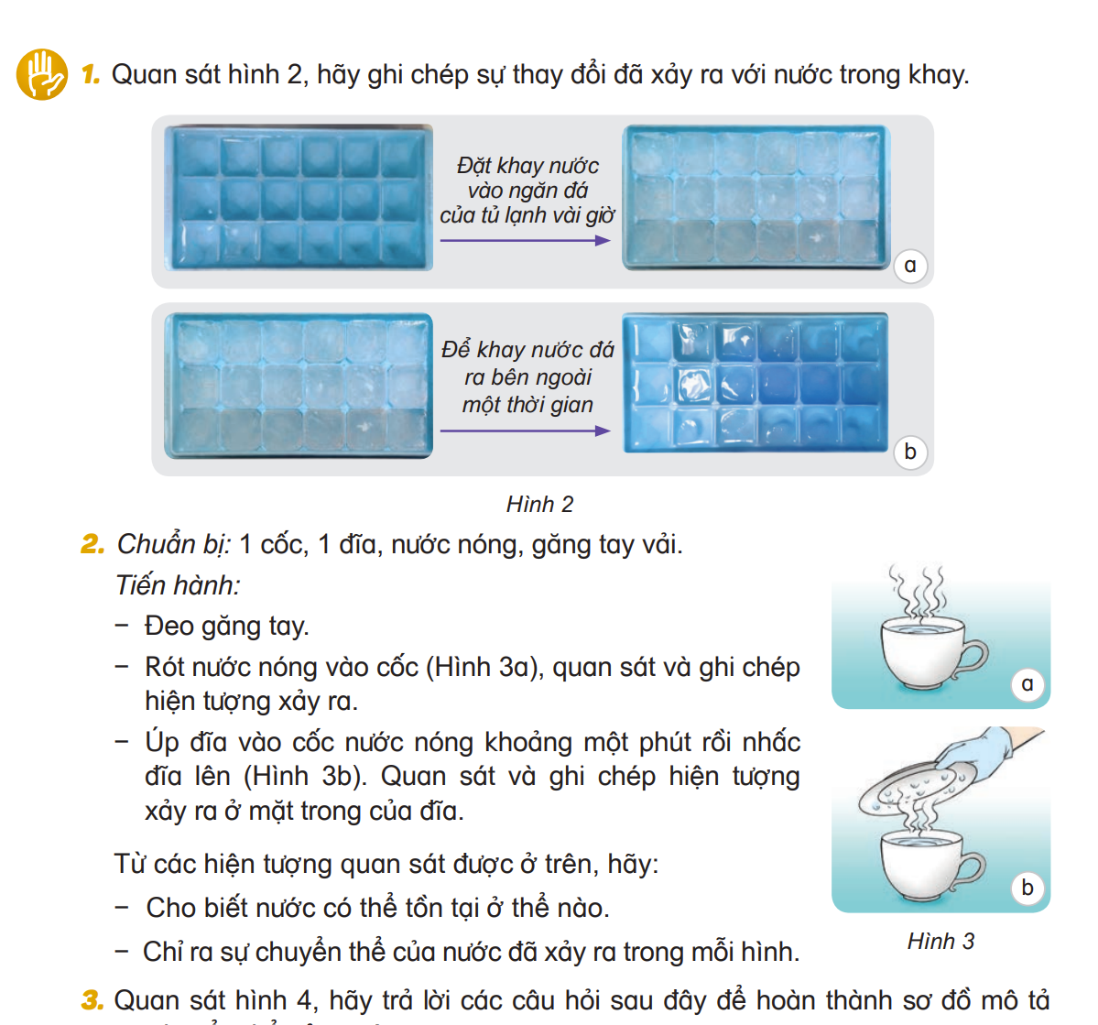
II. ĐIỂM MỚI VỀ NỘI DUNG SGK KHOA HỌC 4
a
Cơ sở khoa học biên soạn sách
Học tập dựa trên vấn đề và học tập dựa trên giao nhiệm vụ

Slide 17
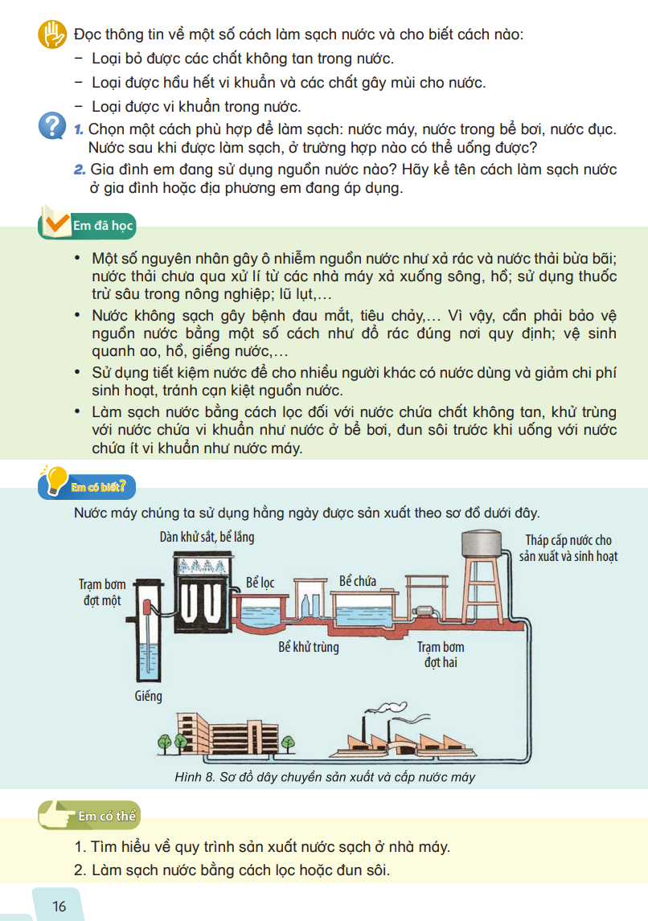
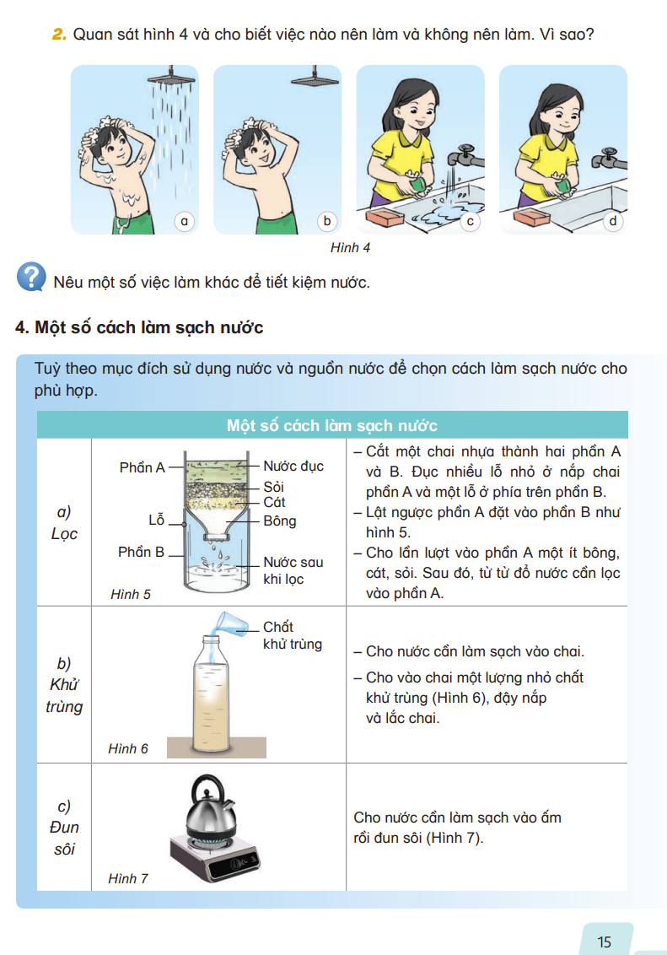
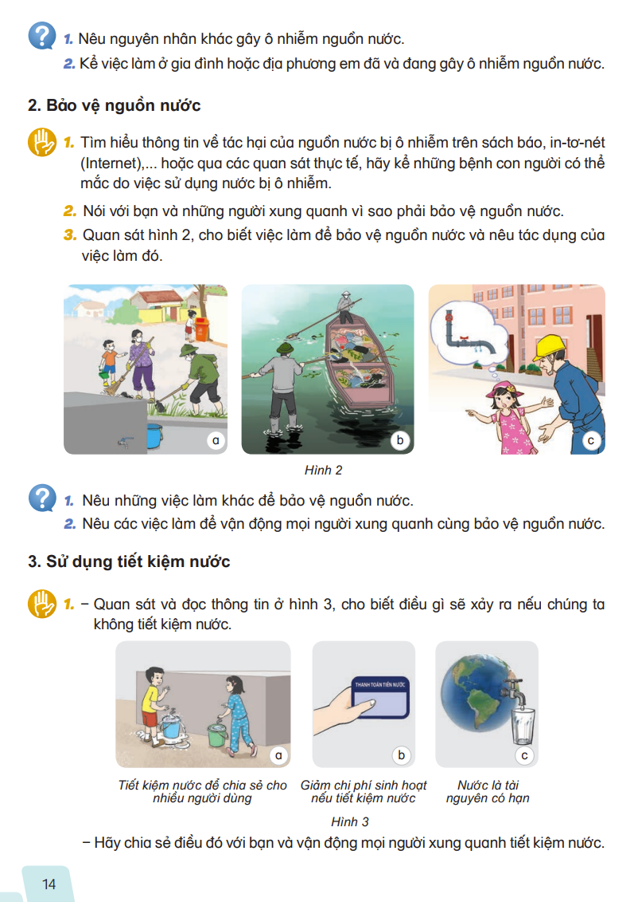
II. ĐIỂM MỚI VỀ NỘI DUNG SGK KHOA HỌC 4
b
Hỗ trợ giáo viên đổi mới phương pháp dạy học
Nội dung các bài học trong cuốn sách đều được thiết kế gồm hệ thống các HOẠT ĐỘNG HỌC.

Slide 18
II. ĐIỂM MỚI VỀ NỘI DUNG SGK KHOA HỌC 4
b
Hỗ trợ giáo viên đổi mới phương pháp dạy học
Hệ thống các HOẠT ĐỘNG HỌC

Slide 19
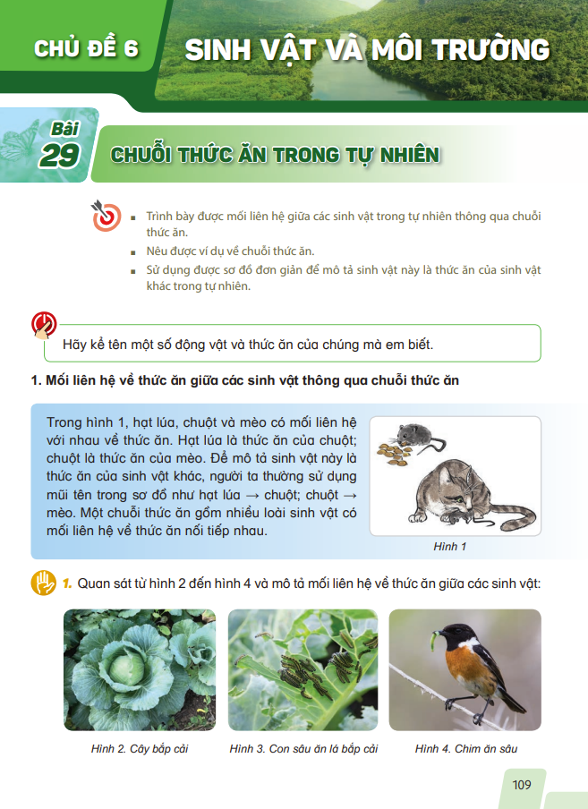
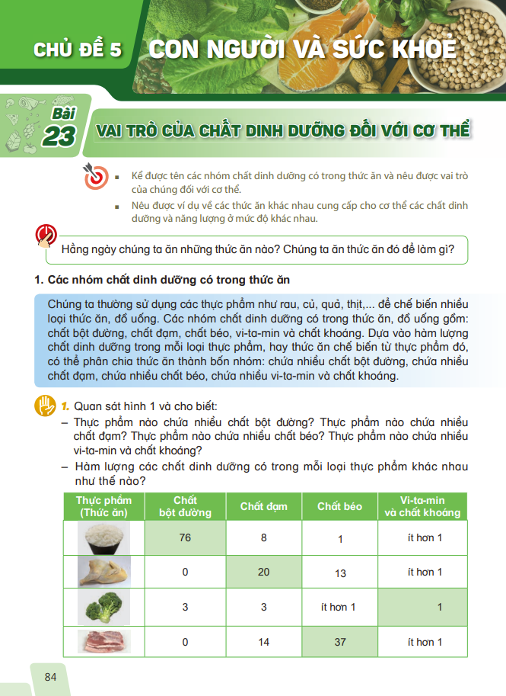
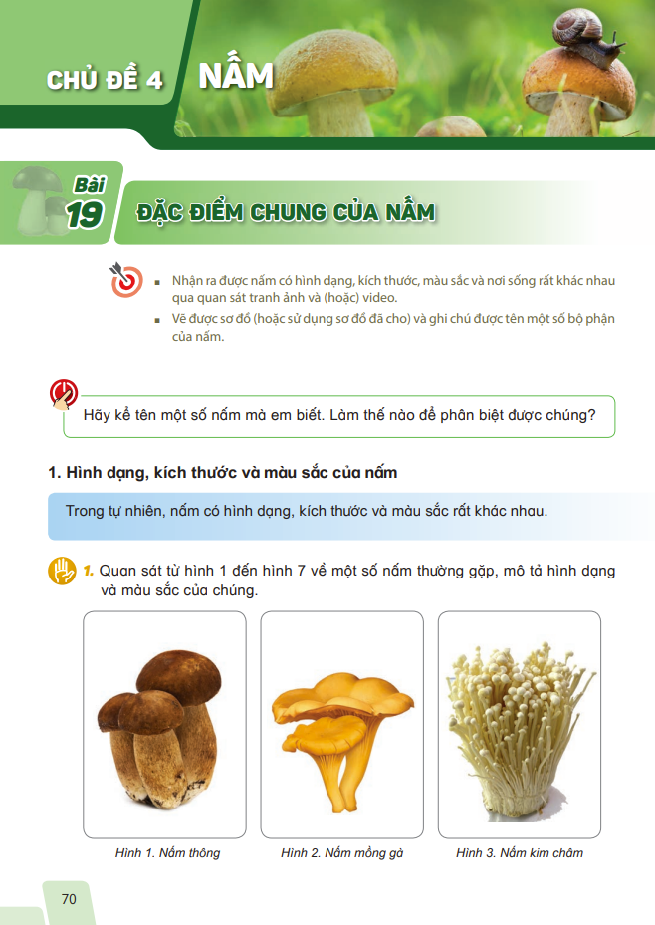
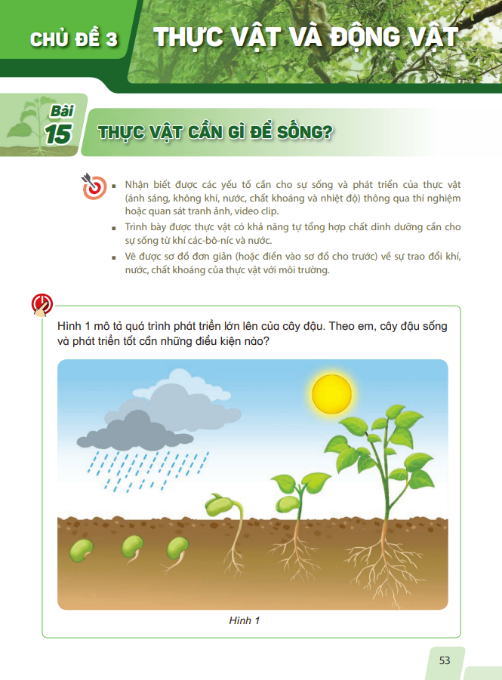
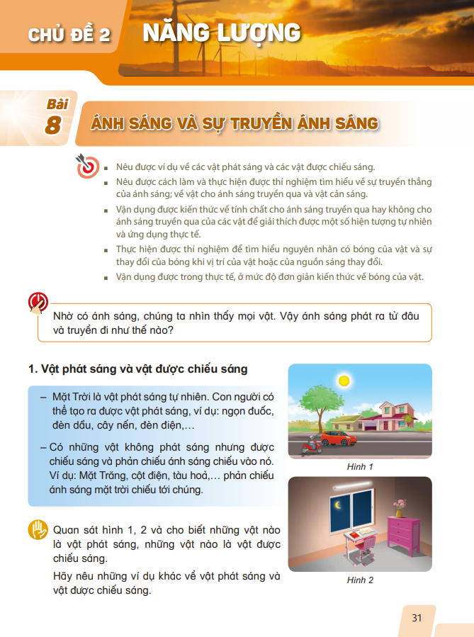
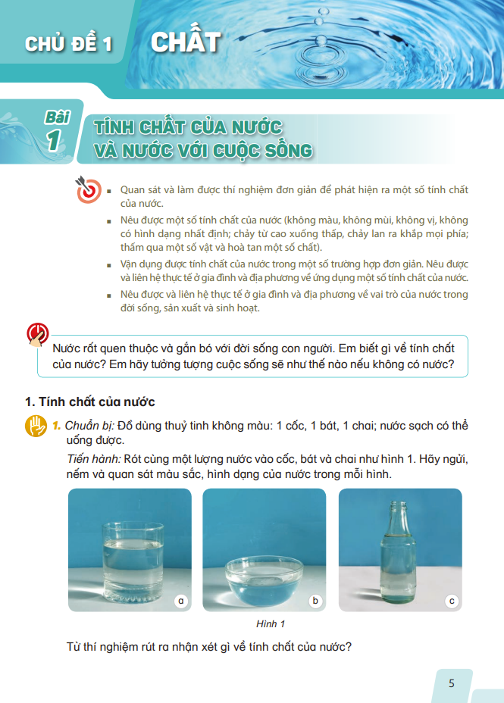
II. ĐIỂM MỚI VỀ NỘI DUNG SGK KHOA HỌC 4
c
Đổi mới cấu trúc SGK, hình thức sách
Cấu trúc nội dung theo chủ đề, bài học
Notes:
Sách in 4 màu
Hình ảnh sinh động, đẹp mắt
Thiết kế hài hoà giữa kênh chữ và kênh hình
Mỗi tiết học thường được trình bày trong hai trang mở, giúp HS đọc được tổng thể bài học và tìm kiếm thông tin dễ dàng.

Slide 20
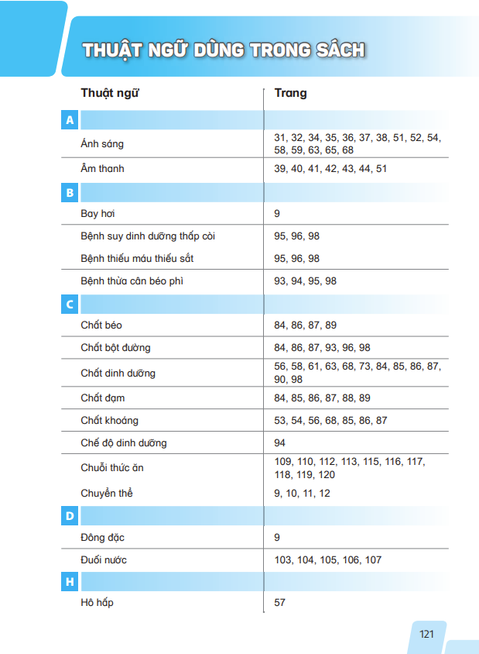
III. THIẾT KẾ SÁCH GIÁO KHOA KHOA HỌC 4
a
Đổi mới cấu trúc SGK, hình thức sách
Cấu trúc sách gồm 3 phần

Slide 21
III. THIẾT KẾ SÁCH GIÁO KHOA KHOA HỌC 4
b
Cấu trúc các bài học
Mở bài
Hoạt động khởi động
Thân bài
Các hoạt động học tập đa dạng
Kết thúc bài
Chốt về kiến thức và năng lực
Notes:
*

Slide 22
3
HƯỚNG DẪN SỬ DỤNG SÁCH GIÁO KHOA
KHOA HỌC 4
– KẾT NỐI TRI THỨC VỚI CUỘC SỐNG –
?

Slide 23
I. HƯỚNG DẪN DẠY HỌC CÁC CHỦ ĐỀ KHOA HỌC 4
- KẾT NỐI TRI THỨC VỚI CUỘC SỐNG -
CHỦ ĐỀ KHOA HỌC 4
NĂNG LƯỢNG
THỰC VẬT VÀ ĐỘNG VẬT
NẤM VÀ VI KHUẨN
CON NGƯỜI VÀ SỨC KHOẺ
SINH VẬT VÀ MÔI TRƯỜNG
CHẤT

Slide 24
1
Chủ đề Chất
Nội dung | Yêu cầu cần đạt | Bài
1. tính chất của nước 2. vận dụng tính chất của nước 3. vai trò của nước trong đời sống, sản xuất và sinh hoạt | − Quan sát và làm được thí nghiệm đơn giản để phát hiện ra một số tính chất của nước. − Nêu được một số tính chất của nước (không màu, không mùi, không vị, không có hình dạng nhất định; chảy từ cao xuống thấp, chảy lan ra khắp mọi phía; thấm qua một số vật và hoà tan một số chất). − Vận dụng được tính chất của nước trong một số trường hợp đơn giản. Nêu được và liên hệ thực tế ở gia đình và địa phương về ứng dụng một số tính chất của nước − Nêu được và liên hệ thực tế ở gia đình và địa phương về vai trò của nước trong đời sống, sản xuất và sinh hoạt. | Bài 1. Tính chất của nước và nước với cuộc sống
1. Sự chuyển thể của nước 2. vòng tuần hoàn của nước trong tự nhiên | - Quan sát và làm được thí nghiệm đơn giản để phát hiện ra sự chuyển thể của nước. - Vẽ sơ đồ và sử dụng được các thuật ngữ: bay hơi, ngưng tụ, đông đặc, nóng chảy để mô tả sự chuyển thể của nước. - Vẽ được sơ đồ và ghi chú được “vòng tuần hoàn của nước trong tự nhiên”. | Bài 2. Sự chuyển thể của nước và vòng tuần hoàn của nước trong tự nhiên
1. Nguyên nhân gây ô nhiễm nguồn nước 2. Bảo vệ nguồn nước 3. Sử dụng tiết kiệm nước 4. Một số cách làm sạch nước | Nêu được nguyên nhân gây ra ô nhiễm nguồn nước, liên hệ thực tế ở gia đình và địa phương. Nêu được sự cần thiết phải bảo vệ nguồn nước (nêu được tác hại của nước không sạch) và phải sử dụng tiết kiệm nước. Thực hiện được và vận động những người xung quanh (gia đình và địa phương) cùng bảo vệ nguồn nước và sử dụng tiết kiệm nước. Trình bày được một số cách làm sạch nước, liên hệ thực tế về cách làm sạch nước ở gia đình và địa phương. | Bài 3. Sự ô nhiễm và bảo vệ nguồn nước. Một số cách làm sạch nước
Notes:
YCCD của CT: − Quan sát và làm được thí nghiệm đơn giản để phát hiện ra một số tính chất và sự chuyển thể của nước.
Được tách ra ở 2 bài 1 và 2

Slide 25
1
Chủ đề Chất
Nội dung | Yêu cầu cần đạt | Bài
1. Không khí có ở đâu? 2. Không khí có những tính chất gì? 3. Không khí gồm những thành phần nào? | - Quan sát và (hoặc) làm thí nghiệm để: + Nhận biết được sự có mặt của không khí. + Xác định được một số tính chất của không khí. + Nhận biết được trong không khí có hơi nước, bụi,... - Kể được tên thành phần của không khí: ni-tơ (nitrogen), ô-xi (oxygen), các-bô-níc (carbon dioxide). | Bài 4. Không khí có ở đâu? Tính chất và thành phần của không khí
1. vai trò của không khí đối với sự cháy 2. vai trò của không khí đối với sự sống 3. Nguyên nhân gây ô nhiễm không khí 4. Bảo vệ bầu không khí trong lành | - Quan sát và (hoặc) làm thí nghiệm để: Giải thích được vai trò của không khí đối với sự cháy. - Trình bày được vai trò và ứng dụng tính chất của không khí đối với sự sống. - Giải thích được nguyên nhân gây ra ô nhiễm không khí; sự cần thiết phải bảo vệ bầu không khí trong lành. - Thực hiện được việc làm phù hợp để bảo vệ bầu không khí trong lành và vận động những người xung quanh cùng thực hiện. | Bài 5. Vai trò của không khí và bảo vệ bầu không khí trong lành
1. Sự chuyển động của không khí 2. Mức độ mạnh của gió 3. Phòng chống bão | - Nhận biết được không khí chuyển động gây ra gió và nguyên nhân làm không khí chuyển động (khối không khí nóng bốc lên cao, khối không khí lạnh tới thay thế). - Nhận xét, so sánh được mức độ mạnh của gió qua quan sát thực tế hoặc tranh ảnh, video clip; nêu và thực hiện được một số việc cần làm để phòng tránh bão. | Bài 6. gió, bão và phòng chống bão
-Tóm tắt thông tin đã học trong chủ đề Bài tập vận dụng | Tóm tắt được những nội dung chính đã học dưới dạng sơ đồ. Vận dụng được kiến thức về nước, không khí để giải thích cũng như xử lí một số tình huống đơn giản trong đời sống. | Bài 7. Ôn tập chủ đề Chất

Slide 26
1
Chủ đề Chất
Nước rất quen thuộc và gắn bó với đời sống con người. Tuy nhiên HS chưa biết cụ thể nước có những tính chất gì và con người đã vận dụng các tính chất đó vào trong đời sống như thế nào, liệu con người có thể sống mà không cần nước không.
1. Tính chất của nước
2. Vận dụng tính chất của nước
3. Vai trò của nước trong đời sống, sản xuất và sinh hoạt
Notes:
Bài 1: Vừa làm thí nghiệm, vừa quan sát các hình ảnh gần gũi với cs

Slide 27
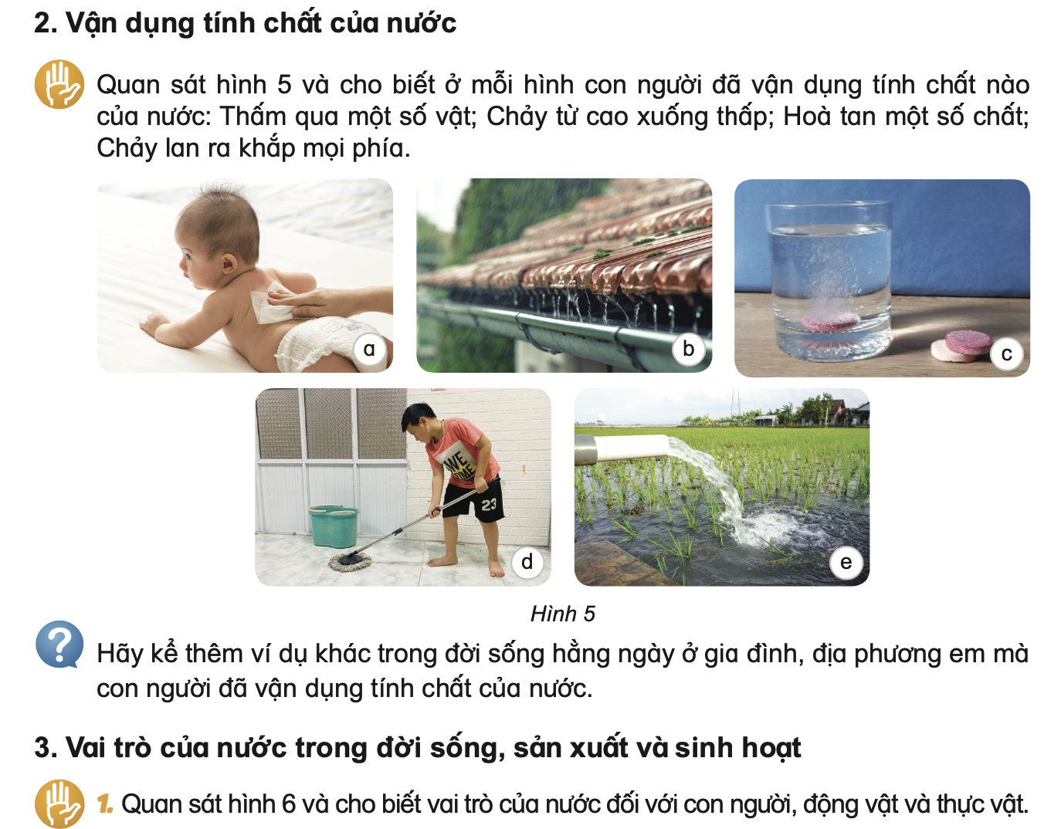
1
Chủ đề Chất
Nội dung bài 1 giải quyết :
+Nước là chất không màu, không mùi, không vị, không có hình dạng nhất định. Nước chảy từ cao xuống thấp, chảy lan ra khắp mọi phía. Nước thấm qua một số vật và hoà tan một số chất.
+ Nhờ hiểu biết tính chất của nước, con người đã vận dụng những tính chất đó vào vào trong đời sống và sản xuất.
+ Con người, động vật và thực vật sẽ chết nếu không có nước. Nước không thể thiếu trong đời sống, sản xuất và sinh sinh hoạt của chúng ta.
Notes:
Cấc hình ânh gần gũi với đời sống hàng ngày

Slide 28
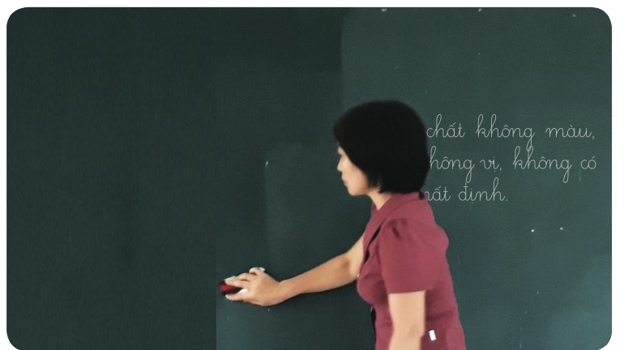
1
Chủ đề Chất
HS đã từng chứng kiến sau khi lau bảng bằng khăn ướt, bảng khô hay phơi quần áo ướt sẽ khô. Nhưng HS chưa biết nước ở bảng và quần áo đã đi đâu?
1. Sự chuyển thể của nước
2. vòng tuần hoàn của nước trong tự nhiên
Notes:
Bài 1: Vừa làm thí nghiệm, vừa quan sát các hình ảnh gần gũi với cs

Slide 29
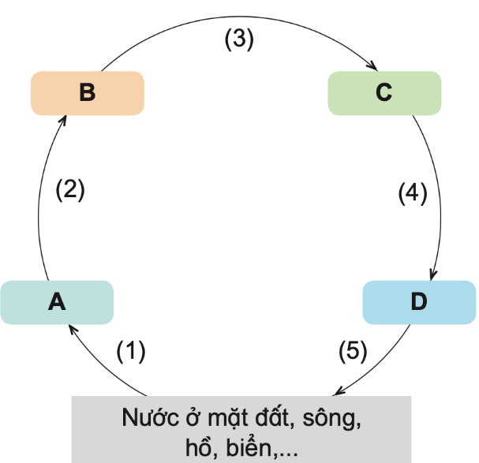
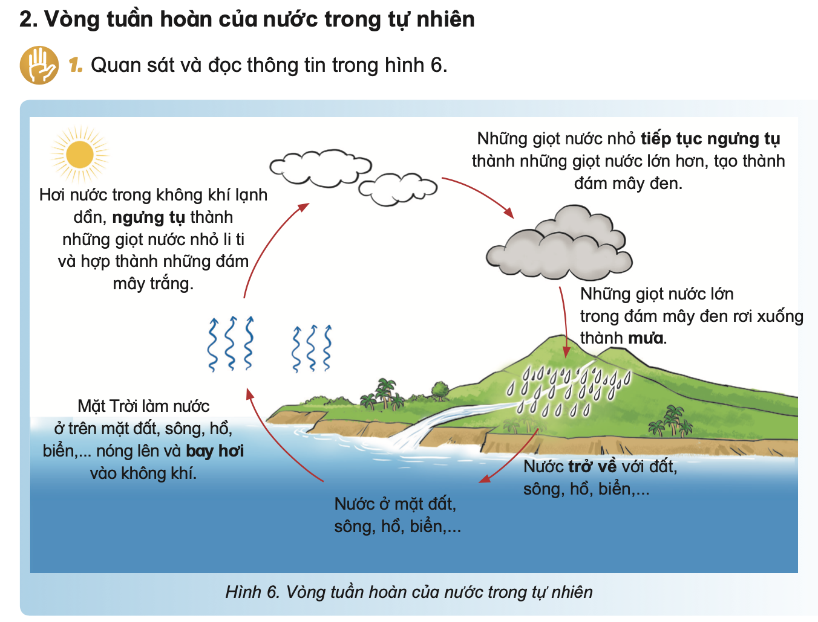
1
Chủ đề Chất
Bài 2 này giải quyết:
+ Nước có thể tồn tại ở thể rắn, lỏng, khí. Nó có thể chuyển từ thể này qua thể khác thông qua các hiện tượng bay hơi, ngưng tụ, đông đặc, nóng chảy.
+ Trong điều kiện tự nhiên, nước từ sông, hồ, biển,…bay hơi vào trong không khí rồi ngưng tụ thành hạt nước lớn dần, rơi xuống thành mưa và lại trở về sông, hồ, biển,… Hiện tượng đó được lặp đi lặp lại tạo thành “vòng tuần hoàn của nước trong tự nhiên”.
Notes:
Sử dụng từ in đậm trong vòng tuần hoàn để làm gợi ý tự vẽ

Slide 30
1
Chủ đề Chất
Từ quan sát trong đời sống HS đã biết được 1 số nguồn nước và bước đầu cảm nhận được nước sạch và nước bị ô nhưng chưa chính xác và chưa biết nguyên nhân nào gây ô nhiễm nước và cách làm sạch nước. Ngoài ra HS cũng chưa biết tác hại của nước bị ô nhiễm và sự cần thiết phải sử dụng nước tiết kiệm.
1. Nguyên nhân gây ô nhiễm nguồn nước
2. Bảo vệ nguồn nước
3. Sử dụng tiết kiệm nước
4. Một số cách làm sạch nước

Slide 31
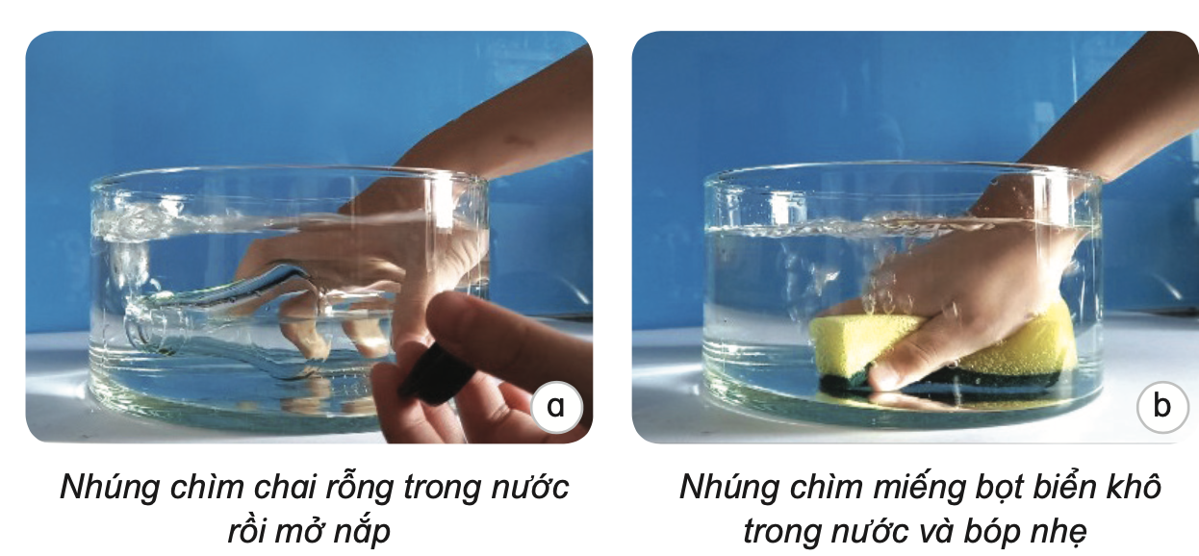
1
Chủ đề Chất
Không khí có ở đâu? Tính chất và thành phần của không khí: Chúng ta đang sống trong bầu khí quyển không khí nhưng HS chưa biết nó có ở đâu, gồm những thành phần nào và có những tính chất gì?
1. Không khí có ở đâu?
2. Không khí có những tính chất gì?
3. Không khí gồm những thành phần nào?

Slide 32
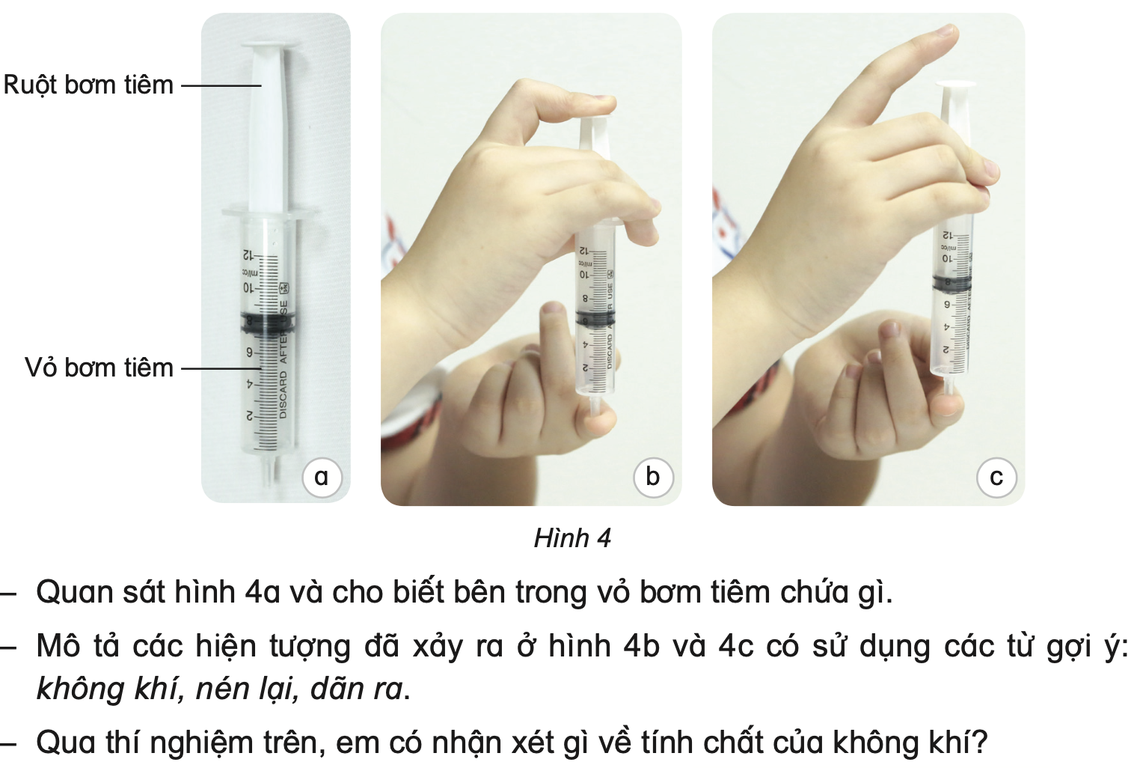
1
Chủ đề Chất
Bài 4. giải quyết 3 vấn đề:
+ Xung quanh mọi vật và mọi chỗ rỗng bên trong vật đều có không khí.
+ Không khí trong suốt, không màu, không mùi, không vị, không có hình dạng nhất định mà có hình dạng của vật chứa nó. Không khí có thể bị nén lại hoặc dãn ra.
+ Không khí gồm các khíkhí nitơ (nitrogen), oxi (oxygen), khí cacbonic (carbon dioxide). Ngoài ra, trong không khí còn có hơi nước, bụi,...:

Slide 33
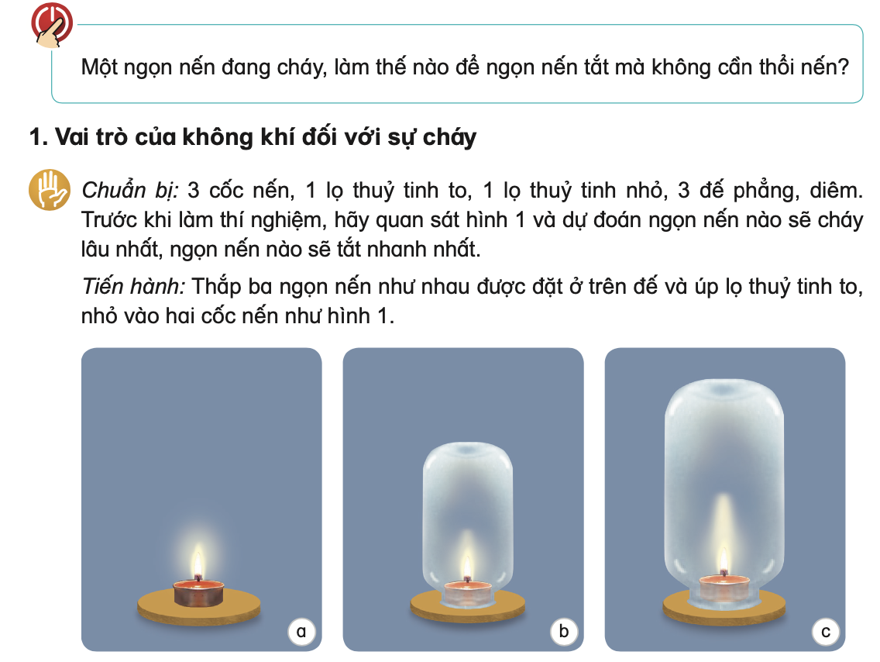
1
Chủ đề Chất
Không khí có vai trò gì, không khí ô nhiễm sẽ gây hại gì và bảo vệ không khí bị ô nhiễm như thế nào?
1. vai trò của không khí đối với sự cháy
2. vai trò của không khí đối với sự sống
3. Nguyên nhân gây ô nhiễm không khí
4. Bảo vệ bầu không khí trong lành
Do đó bài học này giúp học sinh giải quyết:
+ Vai trò duy trì sự cháy và sự sống của không khí.
+ Một số nguyên nhân gây ra ô nhiễm không khí như: khí thải từ các nhà máy, phương tiện giao thông, sự đốt than, rơm rạ và vứt rác bừa bãi,...
+ Không khí ô nhiễm gây các bệnh về mắt, hô hấp,… Vì vậy cần phải bảo vệ bầu không khí trong lành bằng một số cách như vứt rác, đi vệ sinh đúng nơi quy định, không đốt rác, giảm lượng khí thải của xe cộ, khói bếp và trồng nhiều cây xanh,...

Slide 34
1
Chủ đề Chất
Trong cuộc sống HS đã chứng kiến cánh diều bay lên cao, các trận bão nhưng chưa biết gió được hình thành như thế nào, các cấp độ của gió và cách phòng chống tác hại do bão gây ra
1. Sự chuyển động của không khí
2. Mức độ mạnh của gió
3. Phòng chống bão

Slide 35
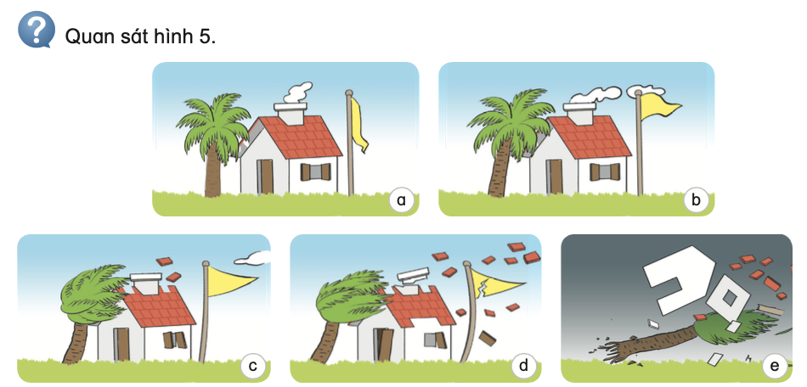
1
Chủ đề Chất
Bài 6 giải quyết 3 vấn đề:
+ Không khí chuyển động từ nơi lạnh đến nơi nóng, sự chuyển động này gây ra gió.
+ Không khí chuyển động càng mạnh càng tạo ra gió lớn. Mức độ mạnh của gió được chia thành 18 cấp từ cấp 0 đến cấp 17 theo mức độ mạnh dần. gió từ cấp 8 trở lên gọi là bão.
+ Gió càng mạnh càng gây thiệt hại về người và tài sản. Vì vậy, cần có một số biện pháp phòng chống bão như theo dõi bản tin dự báo thời tiết; gia cố nhà cửa, cưa bớt cành cây to; neo đậu tàu, thuyền; ngắt các thiết bị điện,...

Slide 36
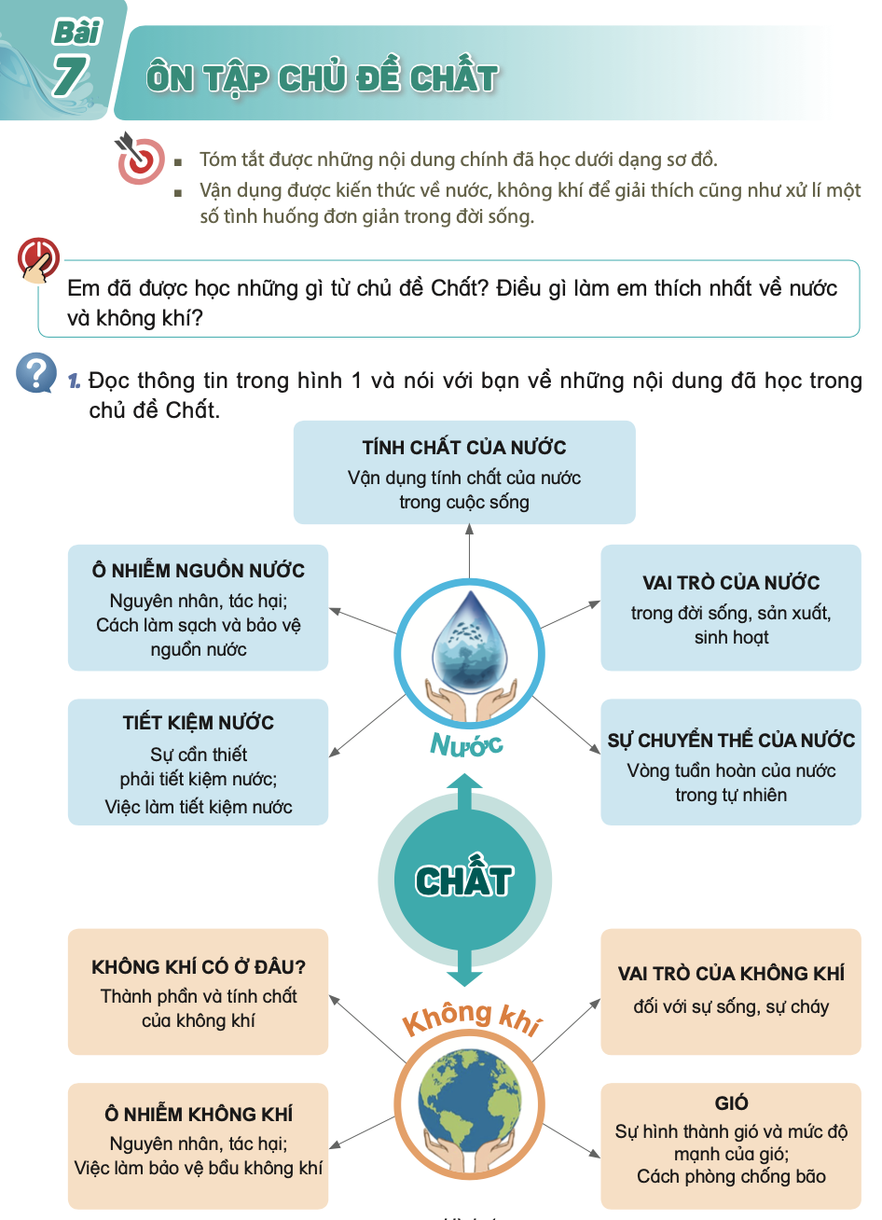
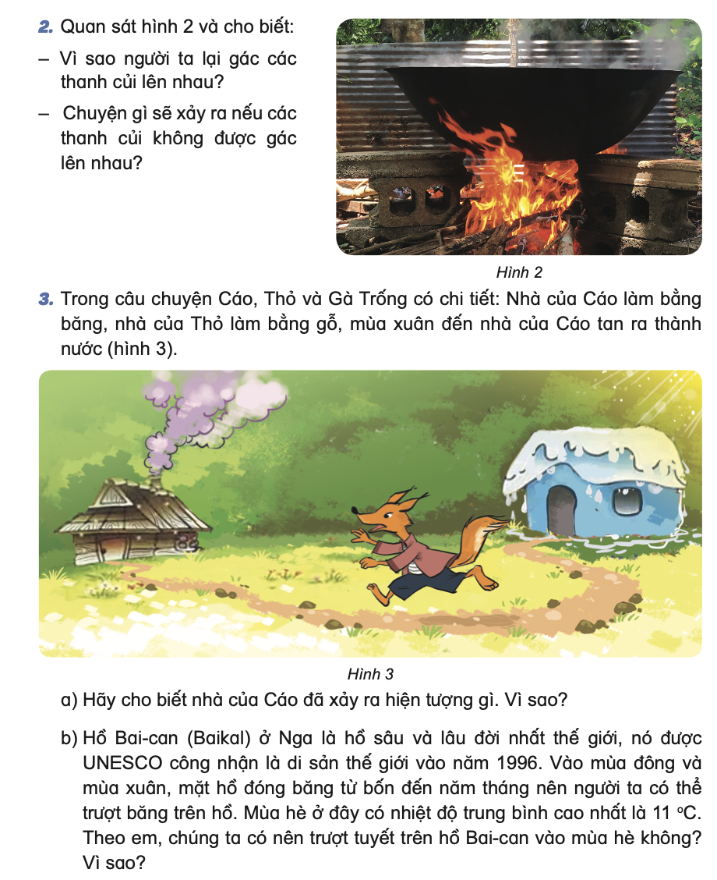
1
Chủ đề Chất
Thông qua sơ đồ tổng kết chủ đề giúp HS nhận ra được các nội dung kiến thức đã học và mối liên hệ giữa các kiến thức này. Ngoài ra ở bài học này HS được vận dụng kiến thức đã học thông qua hoạt động giải các bài tập cần áp dụng nhiều kiến thức ở chủ đề trong một tình huống thực tế.

Slide 37
5
Chủ đề Năng lượng
Nội dung | Yêu cầu cần đạt | Bài
- Nguồn sáng - Sự truyền ánh sáng - Vật cho ánh sáng truyền qua và vật cản ánh sáng | − Nêu được ví dụ về các vật phát sáng và các vật được chiếu sáng. − Nêu được cách làm và thực hiện được thí nghiệm tìm hiểu về sự truyền thẳng của ánh sáng; về vật cho ánh sáng truyền qua và vật cản ánh sáng. − Vận dụng được kiến thức về tính chất cho ánh sáng truyền qua hay không cho ánh sáng truyền qua của các vật để giải thích được một số hiện tượng tự nhiên và ứng dụng thực tế. − Thực hiện được thí nghiệm để tìm hiểu nguyên nhân có bóng của vật và sự thay đổi của bóng khi vị trí của vật hoặc của nguồn sáng thay đổi − Vận dụng được trong thực tế, ở mức độ đơn giản kiến thức về bóng của vật. | Bài 8. Ánh sáng và sự truyền ánh sáng ( 2 tiết )
- Ánh sáng đối với sự sống của thực vật - Ánh sáng đối với sự sống của động vật - Ánh sáng đối với sự sống của con người | − Nêu được vai trò của ánh sáng đối với sự sống; liên hệ được với thực tế. − Biết tránh ánh sáng quá mạnh chiếu vào mắt; không đọc, viết dưới ánh sáng quá yếu; thực hiện được tư thế ngồi học, khoảng cách đọc, viết phù hợp để bảo vệ mắt, tránh bị cận thị. | Bài 9. Vai trò của ánh sáng ( 2 tiết )
- Âm thanh; - Nguồn âm; - Sự lan truyền âm thanh; | − Lấy được ví dụ thực tế hoặc làm thí nghiệm để minh hoạ các vật phát ra âm thanhđều rung động. − Nêu được dẫn chứng về âm thanh có thể truyền qua chất khí, chất lỏng, chất rắn. − So sánh được độ to của âm thanh khi lại gần hoặc ra xa nguồn âm | Bài 10. Âm thanh và sự truyền âm thanh ( 2tiết )
-Vai trò, ứng dụng của âm thanh trong đời sống - Chống ô nhiễm tiếng ồn | − Trình bày được ích lợi của âm thanh trong cuộc sống. − Thu thập, so sánh và trình bày được ở mức độ đơn giản thông tin về một số nhạc cụ thường gặp (một số bộ phận chính, cách làm phát ra âm thanh). − Trình bày được tác hại của tiếng ồn và một số biện pháp chống ô nhiễm tiếng ồn. − Thực hiện các quy định giữ trật tự nơi công cộng; biết cách phòng chống ô nhiễm tiếng ồn trong cuộc sống. | Bài 11. Âm thanh trong cuộc sống ( 2 tiết )
− Nóng, lạnh và nhiệt độ - Sự truyền nhiệt | − Trình bày được vật nóng hơn thì có nhiệt độ cao hơn, vật lạnh hơn thì có nhiệt độ thấp hơn. − Biết được nhiệt kế là dụng cụ để đo nhiệt độ.Sử dụng được nhiệt kế để xác định nhiệt độ cơ thể, nhiệt độ không khí − Vận dụng được kiến thức nhiệt truyền từ vật nóng hơn sang vật lạnh hơn để giải thích, đưa ra cách làm vật nóng lên hay lạnh đi trong tình huống đơn giản. | Bài 12. Nhiệt độ và sự truyền nhiệt ( 2 tiết)
- Các vật dẫn nhiệt tốt và các vật dẫn nhiệt kém - Ứng dụng tính dẫn nhiệt của vật | − Đề xuất được cách làm thí nghiệm để tìm hiểu tính dẫn nhiệt của vật (dẫn nhiệt tốt hay dẫn nhiệt kém). − Vận dụng được kiến thức về vật dẫn nhiệt tốt hoặc kém để giải thích một số hiện tượng tự nhiên; để giải quyết một số vấn đề đơn giản trong cuộc sống. | Bài 13. Vật dẫn nhiệt tốt ,Vật dẫn nhiệt kém ( 2 tiết )
Ôn tập về: Ánh sáng, Âm thanh, Nhiệt | − Tóm tắt được những nội dung chính đã học dưới dạng sơ đồ. − Vận dụng được kiến thức về ánh sáng, âm thanh và nhiệt vào một số tình huống đơn giản trong cuộc sống | Bài 14. Ôn tập chủ đề Năng lượng ( 1 tiết )

Slide 38
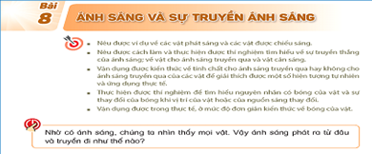
5
Chủ đề Năng lượng
Ánh sáng là khái niệm được HS sử dụng hằng ngày. Tuy nhiên, ánh sáng là gì, nó phát ra từ đâu và truyền đi như thế nào thì HS chưa thể đưa ra câu trả lời chính xác. Do đó bài học này giúp HS giải quyết 2 vấn đề và xây dựng được kiến thức:
+Có những vật phát ra ánh sáng (nguồn sáng), có những vật không phát ra ánh sáng nhưng phản chiếu ánh sáng chiếu tới nó.
+ Mắt nhìn thấy các vật khi ánh sáng từ vật truyền đến mắt. Trong không khí ánh sáng truyền theo đường thẳng. Có những vật cho ánh sáng truyền qua và có những vật không cho ánh sáng truyền qua.
Sau đó, vận dụng được kiến thức về tính chất cho ánh sáng truyền qua hay không cho ánh sáng truyền qua của các vật và sự truyền thẳng của ánh sáng trong không khí để giải thích được sự tạo bóng của một vật, sự thay đổi của bóng khi vị trí của vật hoặc của nguồn sáng thay đổi.
1. Vật phát sáng và vật được chiếu sáng
2. Sự truyền ánh sáng
3. Vật cho ánh sáng truyền qua và vật cản ánh sáng

Slide 39
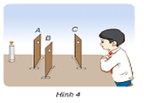
5
Chủ đề Năng lượng
Điểm mới- Lưu ý:
- Các hoạt động học được tổ chức theo các giai đoạn của phương pháp tìm tòi khám phá: Đưa ra một hiện tượng thực tế, nêu câu hỏi khoa học , HS dựa vào kiến thức và kinh nghiệm trong cuộc sống đưa ra câu trả lời dự đoán, sau đó thực hiện thí nghiệm kiểm tra dự đoán và rút ra kết luận.
- Các thí nghiệm đơn giản, HS có thể thực hiện được
Thí nghiệm kiểm tra
điều kiện mắt nhìn thấy một vật
Thí nghiệm kiểm tra ánh sáng truyền thẳng trong không khí
Thí nghiệm tìm hiểu vật cho ánh sáng truyền qua, vật cản ánh sáng và nguyên nhân tạo bóng của vật

Slide 40
5
Chủ đề Năng lượng
Từ thực tế, hàng ngày HS đã biết ánh sáng rất cần thiết đối với sự sống và phát triển của mọi sinh vật trên trái đất, kể cả con ngưới. Tuy nhiên, sự hiểu biết của các em chưa đầy đủ và không đồng đều. Do đó qua bài học này, HS sẽ có những hiểu biết về vai trò của ánh sáng đối với con người, động vật, thực vật và biết cần phải học tập trong điều kiện ánh sáng không quá mạnh hoặc quá yếu để bảo vệ đôi mắt.
1. Ánh sáng đối với sự sống của thực vật
2. Ánh sáng đối với sự sống của động vật
3. Ánh sáng đối với đời sống của con người

Slide 41
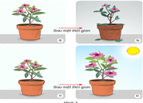
5
Chủ đề Năng lượng
1. Ánh sáng đối với sự sống của thực vật
Điểm mới- Lưu ý:
- Thông qua hoạt động quan sát một số hình ảnh thực tế, HS sử dụng một vài thao tác tư duy như: so sánh. Phân tích, tổng hợp…nêu được vai trò của ánh sáng đối với thực vật, động vật và con người.
- Việc trả lời các câu hỏi “ Nêu những cách con người sử dụng ánh sáng đối với cây trồng hoặc vật nuôi ở địa phương em”, “ Nêu các ví dụ khác về sự ảnh hưởng của ánh sáng đối với mắt và đề xuất cách phòng tránh” đã giúp HS kết nối được tri thức với cuộc sống.
2. Ánh sáng đối với sự sống của động vật
3. Ánh sáng đối với đời sống con người

Slide 42
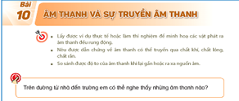
5
Chủ đề Năng lượng
Âm thanh là khái niệm được HS sử dụng hằng ngày. Tuy nhiên, các vật phát ra âm thanh có đặc trưng gì và âm thanh truyền đi như thế nào thì HS chưa thể đưa ra câu trả lời chính xác. Do đó, thông qua thảo luận câu hỏi về hiện tượng thực tế gần gũi với các em, GV định hướng giúp hs giải quyết 2 vấn đề và xây dựng được kiến thức:
+Âm thanh phát ra từ các vật đang rung động.
+ Âm thanh lan truyền trong chất rắn, chất lỏng, chất khí và càng ra xa nguồn phát âm thanh thì nghe được âm thanh càng nhỏ.
1. Âm thanh và nguồn phát âm thanh
2. Sự lan truyền âm thanh
3. So sánh độ to của âm thanh khi lại gần hoặc ra xa nguồn âm

Slide 43
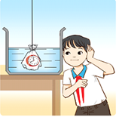
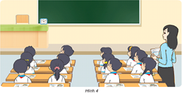
5
Chủ đề Năng lượng
Thí nghiệm chứng tỏ các vật phát âm thanh đều rung động
Điểm mới- Lưu ý:
- Các hoạt động học được tổ chức theo các giai đoạn phương pháp tìm tòi khám phá: Đưa ra một hiện tượng thực tế, nêu câu hỏi khoa học HS dựa vào kiến thức và kinh nghiệm trong cuộc sống đưa ra câu trả lời dự đoán, sau đó thực hiện thí nghiệm kiểm tra dự đoán và rút ra kết luận.
- Sử dụng thí nghiệm đơn giản, gần gũi với HS để xây dựng nội dung kiến thức mới “ Khi ở gần nguồn âm sẽ nghe được âm thanh to hơn khi ở xa nguồn âm”
Thí nghiệm sự lan truyền âm thanh
Thí nghiệm so sánh độ to của âm thanh khi lại gần hoặc ra xa nguồn âm

Slide 44
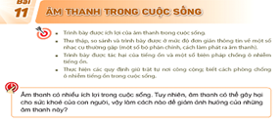
5
Chủ đề Năng lượng
Hằng ngày HS nhận biết được những ích lợi và tác hại của âm thanh. Tuy nhiên, nó chưa đầy đủ và đồng đều đối với mọi HS. Do đó, qua bài học này, HS hiểu được:
+ Âm thanh mang lại những ích lợi gì cho cuộc sống?
+ Âm thanh gây hại cho con người khi nào và làm cách nào để giảm ảnh hưởng của chúng?
Sau đó, vận dụng để thực hiện được các quy định giữ trật tự nơi công cộng; biết cách phòng chống ô nhiễm tiếng ồn trong cuộc sống.
1. Vai trò của âm thanh trong cuộc sống
2. Tìm hiểu cách làm một số nhạc cụ phát ra âm thanh
3. Tiếng ồn và ô nhiễm tiếng ồn

Slide 45
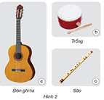
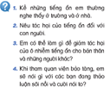
5
Chủ đề Năng lượng
Tìm hiểu cách làm phát âm thanh của một số nhạc cụ
Điểm mới- Lưu ý:
- Vận dụng kiến thức “ Các vật phát ra âm thanh đều rung động” để tìm hiểu cách làm một số nhạc cụ phát ra âm thanh.
- Nêu khái niệm tiếng ồn, ô nhiễm tiếng ồn
- Thông qua việc tìm hiểu một số hiện tượng thực tế đề xuất được cách phòng chống tiếng ồn trong cuộc sống.
Tiếng ồn và ô nhiễm tiếng ồn

Slide 46
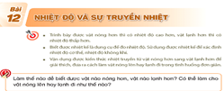
5
Chủ đề Năng lượng
Trong cuộc sống, HS đã biết có vật nóng hơn, có vật lạnh hơn và các cách làm cho vật nóng lên hay lạnh đi. Do đó, bài học này giúp HS giải quyết được 2 vấn đề:
+ Nhiệt độ là đại lượng đặc trưng cho sự nóng hay lạnh của vật, vật nóng hơn có nhiệt độ cao hơn, vật lạnh hơn có nhiệt độ thấp hơn. Để đo nhiệt độ của vật ta sử dụng nhiệt kế.
+ Nhiệt có thể truyền từ vật có nhiệt độ cao hơn sáng vật có nhiệt độ thấp hơn. Vật nhận nhiệt sẽ nóng lên và vật truyền nhiệt cho vật khác sẽ bị lạnh đi..
1. Nóng, lạnh và nhiệt độ
2.Sự truyền nhiệt

Slide 47
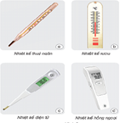
5
Chủ đề Năng lượng
Thí nghiệm chứng tỏ vật nóng hơn có nhiệt độ cao hơn, vật lạnh hơn có nhiệt độ thấp hơn
Điểm mới – Lưu ý:
- Các hoạt động học được tổ chức theo các giai đoạn phương pháp tìm tòi khám phá: Đưa ra một hiện tượng thực tế, nêu câu hỏi khoa học HS dựa vào kiến thức và kinh nghiệm trong cuộc sống đưa ra câu trả lời dự đoán, sau đó thực hiện thí nghiệm kiểm tra dự đoán và rút ra kết luận.
- Các thí nghiệm đơn giản, HS có thể thực hiện được
- Thực hành đo nhiệt độ cơ thể và nhiệt độ không khí trong lớp học
Thí nghiệm sự truyền nhiệt
Giới thiệu một số loại nhiệt kế
Thực hành đo nhiệt độ cơ thể và nhiệt độ không khí trong lớp học

Slide 48
5
Chủ đề Năng lượng
Ở bài trên HS đã biết nhiệt có thể truyền từ vật này sang vật khác. Vật có nhiệt độ cao hơn truyền nhiệt cho vật có nhiệt độ thấp hơn và thực tế các em cũng cảm nhận được có vật dẫn nhiệt tốt, có vật dẫn nhiệt kém. Tuy nhiên, sự hiểu biết của các em chưa đầy đủ.Do đó, ở bài học này thông qua thí nghiệm và các hiện tượng xảy ra trong thực tế, HS biết được các vật dẫn nhiệt tốt như các kim loại, gang,.thép…và các vật dẫn nhiệt kém như không khí, bông, len… Sau đó biết cách sử dụng vật dẫn nhiệt tốt hay dẫn nhiệt kém trong từng tình huống cụ thể trong cuộc sống..
1. Vật dẫn nhiệt tốt và vật dẫn nhiệt kém
2.Ứng dụng tính dẫn nhiệt của vật

Slide 49
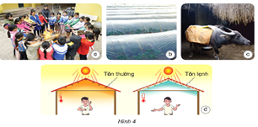
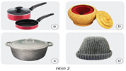
5
Chủ đề Năng lượng
Bằng cách cho trước dụng cụ thí nghiệm để HS đề xuất được phương án thí nghiệm tìm hiểu vật dẫn nhiệt tốt, vật dẫn nhiệt kém
Điểm mới- Lưu ý:
- HS đề xuất cách làm thí nghiệm để tìm hiểu vật dẫn nhiệt tốt, vật dẫn nhiệt kém.
- Thông qua hoạt động quan sát một số hình ảnh thực tế, HS sử dụng một vài thao tác tư duy như: so sánh. Phân tích, tổng hợp…nêu được ứng dụng tính dẫn nhiệt của vật, kết nối tri thức với cuộc sống.
Vận dụng tính dẫn nhiệt tốt hoặc dẫn nhiệt kém của vật để giải thích một số hiện tượng

Slide 50
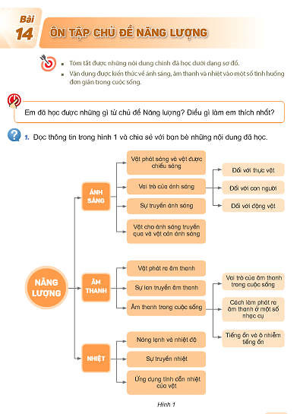
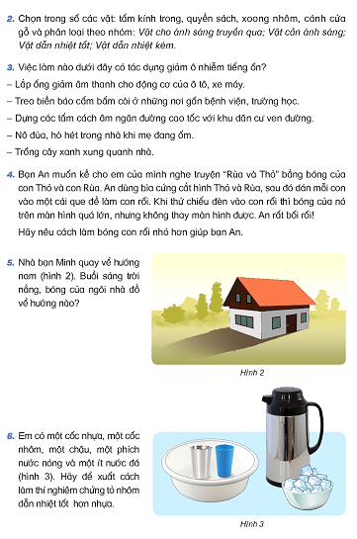
5
Chủ đề Năng lượng
Thông qua sơ đồ tổng kết chủ đề giúp HS nhận ra được các nội dung kiến thức đã học và mối liên hệ giữa các kiến thức này. Ngoài ra ở bài học này HS được vận dụng kiến thức đã học thông qua hoạt động giải các bài tập cần áp dụng nhiều kiến thức ở chủ đề trong một tình huống thực tế.
Điểm mới – Lưu ý:
- HS được rèn luyện cách đọc một sơ đồ và mô tả nó bằng ngôn ngữ khoa học.
- Các bài tập gắn với thực tế và đi từ dễ đến khó, có bài tập mở và bài tập thí nghiệm để bồi dưỡng tư duy khoa học và năng lực của HS.

Slide 51
3
Chủ đề Thực vật & Động vật
Nội dung | Yêu cầu cần đạt | Bài
Các yếu tố cần cho sự sống và phát triển của thực vật Khả năng tự tổng hợp chất dinh dưỡng ở thực vật. Thực vật trao đổi khí, nước và chất khoáng với môi trường | - Nhận biết được các yếu tố cần cho sự sống và phát triển của thực vật (ánh sáng, không khí, nước, chất khoáng và nhiệt độ) thông qua thí nghiệm hoặc quan sát tranh ảnh, video clip. - Trình bày được thực vật có khả năng tự tổng hợp chất dinh dưỡng cần cho sự sống từ khí các-bô-níc và nước. - Vẽ được sơ đồ đơn giản (hoặc điền vào sơ đồ cho trước) về sự trao đổi khí, nước, chất khoáng của thực vật với môi trường. | Bài 15. Thực vật cần gì để sống (3 tiết)
- Các yếu tố cần cho sự sống và phát triển của động vật - Thức ăn của động vật - Trao đổi nước, không khí, thức ăn của động vật với môi trường | - Đưa ra được dẫn chứng cho thấy động vật cần ánh sáng, không khí, nước, nhiệt độ và thức ăn để sống và phát triển. - Trình bày được động vật không tự tổng hợp được các chất dinh dưỡng như thực vật, phải sử dụng thức ăn từ thực vật và động vật khác để sống và phát triển. - Vẽ được sơ đồ đơn giản (hoặc điền vào sơ đồ cho trước ) về sự trao đổi khí, nước, thức ăn của động vật với môi trường. | Bài 16. Động vật cần gì để sống? (2 tiết)
- Chăm sóc cây trồng & vật nuôi - Thực hiện chăm sóc cây trồng, vật nuôi | - Vận dụng được kiến thức về nhu cầu sống của thực vật và động vật để đề xuất việc làm cụ thể trong chăm sóc cây trồng và vật nuôi, giải thích được vì sao cần phải làm công việc đó. - Thực hiện được việc làm phù hợp để chăm sóc cây trồng (ví dụ: tưới nước, bón phân,...) hoặc vật nuôi ở nhà. | Bài 17. Chăm sóc cây trồng, vật nuôi (2 tiết)
 | - Tóm tắt một số nội dung chính đã học dưới dạng sơ đồ. - Nhận biết được vai trò của các yếu tố cần cho sự sống, phát triển của thực vật, động vật và vận dụng vào một số tình huống trong cuộc sống. | Ôn tập chủ đề thực vật và động vật (1tiết)

Slide 52
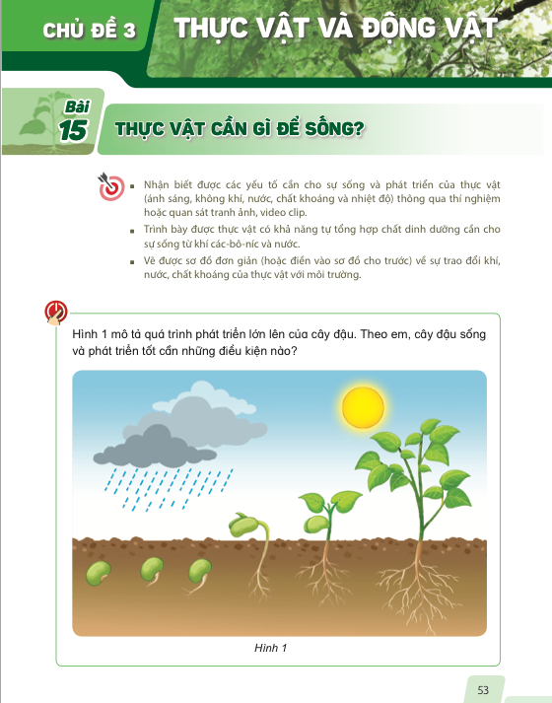
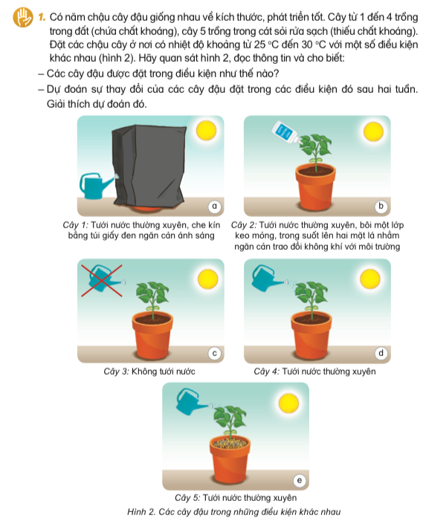
3
Chủ đề Thực vật & Động vật
Bài 15: Nội dung gần gũi với đời sống nên chú trọng việc hình thành kiến thức, kĩ năng cho HS thông qua quan sát, thí nghiệm, liên hệ thực tế. Từ hoạt động quan sát hình ảnh, thí nghiệm thực tế, HS hình thành kiến thức về các yếu tố cần cho sự sống, phát triển, khả năng tự tổng hợp chất dinh dưỡng cần cho sự sống và sự trao đổi các chất với môi trường ở thực vật và liên hệ giải thích được một số vấn đề thực tiễn liên quan.
Điểm mới - Lưu ý:
“Các yếu tố cần cho sự sống và phát triển của thực vật”. HS được hình thành thông qua quan sát thí nghiệm, dự đoán và đọc thông tin.

Slide 53
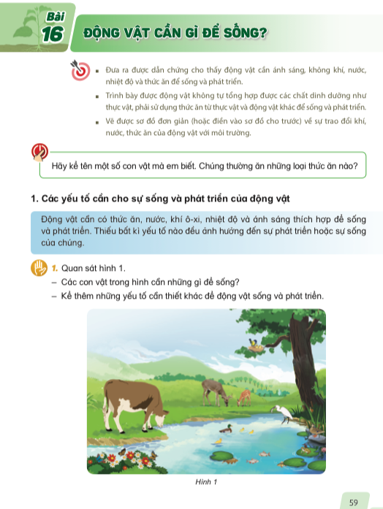
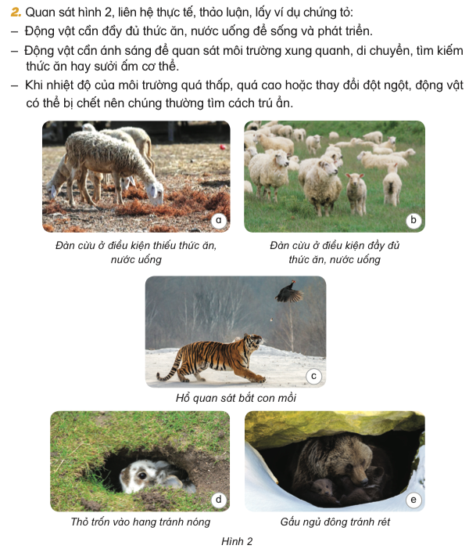
3
Chủ đề Thực vật & Động vật
Bài 16: Từ hoạt động quan sát hình ảnh thực tế, HS hình thành kiến thức về các yếu tố cần cho sự sống, phát triển, khả năng tổng hợp chất dinh dưỡng và sự trao đổi các chất với môi trường ở động vật và liên hệ giải thích được một số vấn đề thực tiễn liên quan.
Điểm mới - Lưu ý:
“Các yếu tố cần cho sự sống và phát triển của động vật”. HS được hình thành thông qua quan sát, lấy ví dụ dẫn chứng.

Slide 54
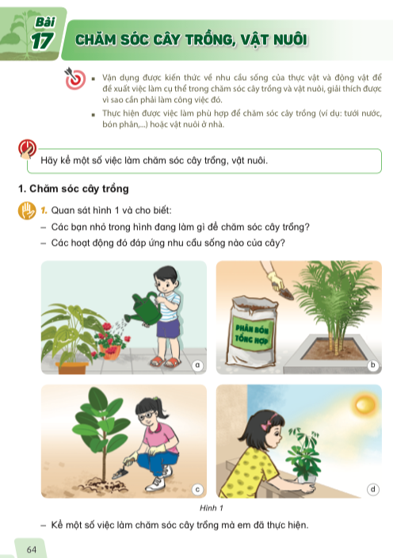
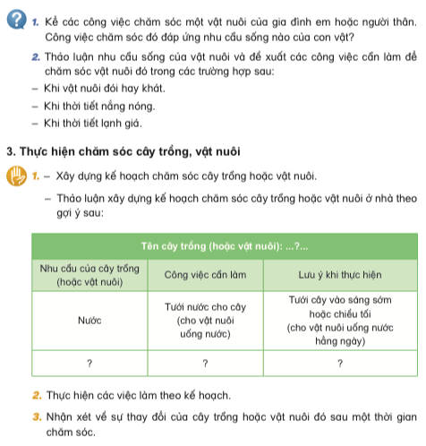
Chủ đề Thực vật & Động vật
3
Bài 17: Từ hoạt động quan sát hình ảnh thực tế, HS hình thành kiến thức về nhu cầu sống của thực vật và động vật, từ đó vận dụng trong việc lập kế hoạch và tiến hành việc làm phù hợp để chăm sóc cây trồng, vật nuôi ở nhà.
So với chương trình 2006 đây là nội dung mới, chú trọng đến năng lực vận dụng kiến thức khoa học vào thực tiễn cho HS.
Điểm mới - Lưu ý:
Chú trọng hoạt động thực hành, vận dụng: HS thực hiện các HĐ chăm sóc vật nuôi, cây trồng ở nhà thông qua kiến thức về nhu cầu sống của từng loại cây trồng, vật nuôi.

Slide 55
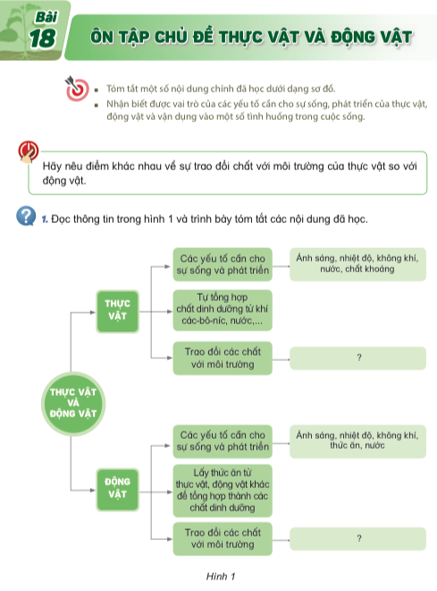
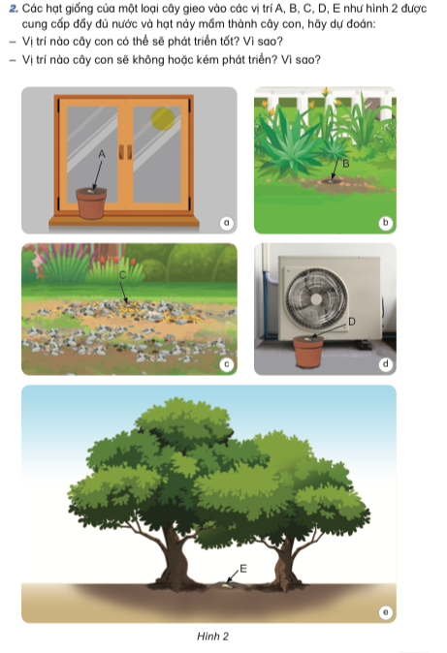
3
Chủ đề Thực vật & Động vật
Bài 18: Chú trọng đến các bài tập tình huống, giải quyết vẫn đề, có tính tổng hợp cũng như phát triển năng lực vận dụng kiến thức khoa học vào thực tiễn

Slide 56
4
Chủ đề Nấm và vi khuẩn – Nấm
Nội dung | Yêu cầu cần đạt | Bài
Nấm Nấm có lợi − Nấm ăn − Nấm sử dụng trong chế biến thực phẩm | − Nhận ra được nấm có hình dạng, kích thước, màu sắc và nơi sống rất khác nhau qua quan sát tranh ảnh và (hoặc) video. − Vẽ được sơ đồ (hoặc sử dụng sơ đồ đã cho) và ghi chú được tên các bộ phận của nấm. | Bài 19. (2 tiết) Đặc điểm chung của nấm
 | − Nêu được tên và một số đặc điểm (hình dạng, màu sắc) của nấm được dùng làm thức ăn qua quan sát tranh ảnh và (hoặc) video. − Khám phá được ích lợi của một số nấm men trong chế biến thực phẩm (ví dụ: làm bánh mì,...) thông qua thí nghiệm thực hành hoặc quan sát tranh ảnh, video. | Bài 20. (2 tiết) Nấm ăn và nấm trong chế biến thực phẩm
Nấm có hại | − Nhận biết được tác hại của một số nấm mốc gây hỏng thực phẩm thông qua thí nghiệm hoặc quan sát tranh ảnh, video. − Có ý thức không ăn nấm lạ để phòng tránh ngộ độc. − Vận dụng được kiến thức về nguyên nhân gây hỏng thực phẩm, nêu được một số cách bảo quản thực phẩm (làm lạnh, sấy khô, ướp muối,...). | Bài 21. (2 tiết) Nấm gây hỏng thực phẩm và nấm độc
 | - Tóm tắt được những nội dung chính đã học dưới dạng sơ đồ. - Vận dụng được kiến thức về nấm vào cuộc sống. | Bài 22. (1 tiết) Ôn tập chủ đề Nấm
Notes:
Chủ đề Nấm, giúp HS tìm hiểu về đặc điểm bên ngoài của Nấm, ích lợi của nấm trong đời sống và ý thức bảo vệ sức khỏe khi sử dụng nấm làm thức ăn.
Cần lưu ý:
- Phương pháp chủ yếu: học hợp tác, quan sát và thảo luận, thí nghiệm. Kĩ năng cần được rèn luyện cho HS trong hoạt động này là: quan sát; đặt câu hỏi; thu thập và xử lí thông tin.
- Thiết bị/đồ dùng học tập chủ yếu cho chủ đề này là vật thật, hình ảnh, sơ đồ,...

Slide 57
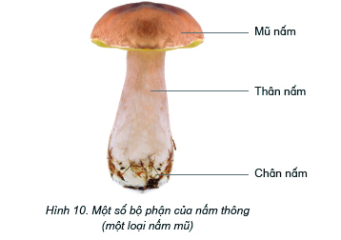
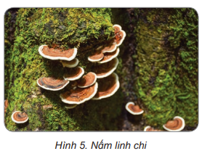
4
Chủ đề Nấm và vi khuẩn – Nấm
Bài 19: Nội dung bài học gần gũi với đời sống nên chú trọng việc hình thành kiến thức, kĩ năng cho HS thông qua quan sát (hình ảnh, video), liên hệ thực tế; Từ quan sát hình ảnh, thực tế, HS nhận ra đặc điểm bên ngoài đa dạng, nơi sống rất khác nhau của nấm; Vẽ được các bộ phận chính của nấm.
Điểm mới – Lưu ý:
- HS được tìm hiểu MTTNXQ thông qua hoạt động quan sát, so sánh và nhận xét
- Vẽ và ghi chú được các bộ phận của nấm.
Hình dạng, kích thước và màu sắc của nấm
Nơi sống của nấm
Một số bộ phận của nấm
Notes:
Hình dạng, kích thước và màu sắc của nấm
Nơi sống của nấm
Một số bộ phận của n

Slide 58
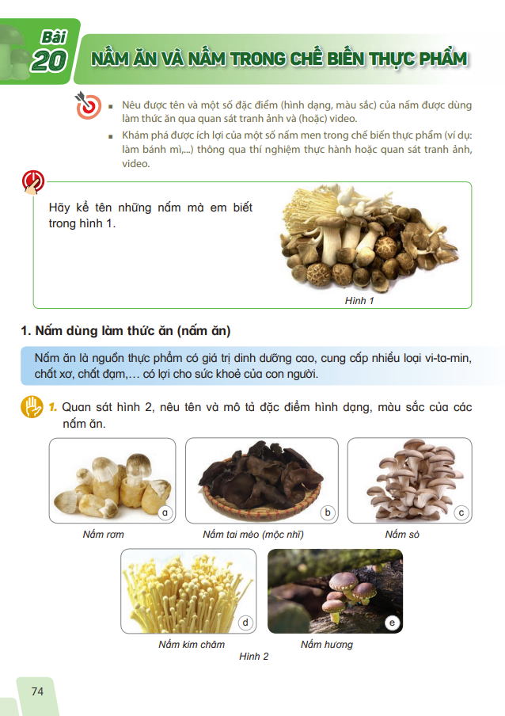
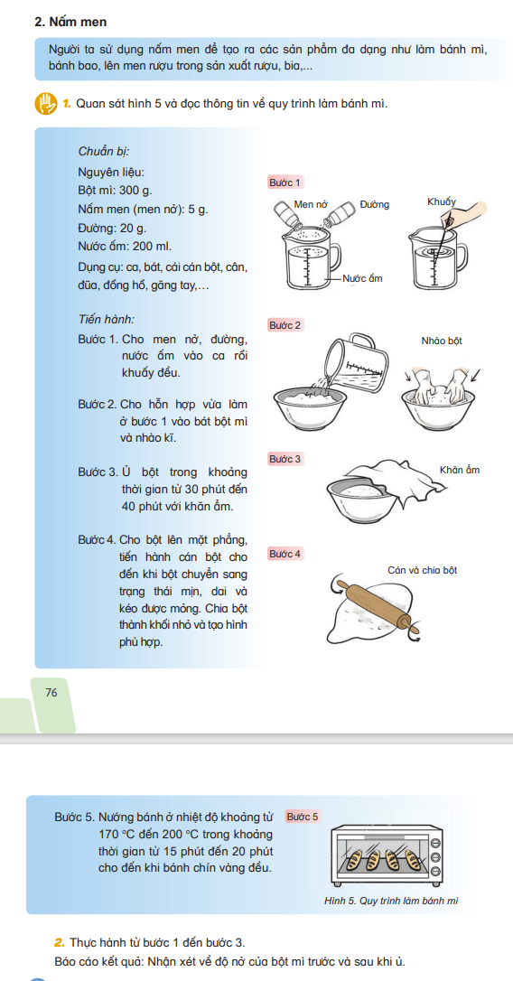
4
Chủ đề Nấm và vi khuẩn – Nấm
Bài 20: Tiếp tục rèn kĩ năng quan sát để quan sát, thu thập hình ảnh các loại nấm thường sử dụng trong đời sống hằng ngày. Đặc biệt tìm hiểu vai trò nấm men thông qua thực hành thí nghiệm.
Điểm mới – Lưu ý:
Nấm men và thực hành khám phá vai trò của nấm men trong chế biến thực phẩm”
Nấm dùng làm thức ăn
Nấm men (dùng chế biến thực phẩm)

Slide 59
4
Chủ đề Nấm và vi khuẩn – Nấm
Bài 21: HS tiếp tục rèn kĩ năng quan sát qua hình ảnh, thực tế xung quanh, nhận ra còn một số loại nấm mốc, nấm độc gây hại cho sức khoẻ của con người. Từ quan sát, HS hình thành biểu tượng về nấm mốc, cũng như nguyên nhân, điều kiện thuận lợi khiến nấm mốc phát triển; từ đó biết được ý nghĩa của việc bảo quản thức ăn hằng ngày.
Điểm mới – Lưu ý:
Nấm mốc và nơi sống: ẩm thấp, thiếu ánh sáng.
Vận dụng bảo quản thực phẩm ở điều kiện khí hậu của VN: nhiệt đới, nóng ẩm,... dễ tạo điều kiện cho nấm mốc phát triển gây hỏng thực phẩm.
Nấm gây hỏng thực phẩm
Nguyên nhân gây hỏng thực phẩm
Một số nấm độc

Slide 60
4
Chủ đề Nấm và vi khuẩn – Nấm
Bài 22:
- HS được rèn luyện cách đọc một sơ đồ và mô tả nó bằng ngôn ngữ khoa học.
- Thực hiện bài tập tổng hợp kiến thức về nấm gắn với thực tế; tìm kiếm thông tin và đưa ra cách ứng xử phù hợp để bảo quản thực phẩm phòng tránh nấm mốc gây hại cho sức khoẻ

Slide 61
5
Chủ đề Con người và sức khỏe
Nội dung | Yêu cầu cần đạt | Bài
Dinh dưỡng ở người − Vai trò của chất dinh dưỡng đối với cơ thể | − Kể được tên các nhóm chất dinh dưỡng có trong thức ăn và nêu được vai trò của chúng đối với cơ thể. − Nêu được ví dụ về các thức ăn khác nhau cung cấp cho cơ thể các chất dinh dưỡng và năng lượng ở mức độ khác nhau. | Bài 23. (2 tiết) Vai trò của chất dinh dưỡng đối với cơ thể
− Chế độ ăn uống cân bằng | − Trình bày được sự cần thiết phải ăn phối hợp nhiều loại thức ăn, ăn nhiều rau, hoa quả và uống đủ nước mỗi ngày. − Nêu được ở mức độ đơn giản về chế độ ăn uống cân bằng. − Nhận xét được bữa ăn có cân bằng, lành mạnh không dựa vào sơ đồ tháp dinh dưỡng của trẻ em và đối chiếu với thực tế bữa ăn trong ngày ở nhà hoặc ở trường. | Bài 24. (3 tiết) Chế độ ăn uống cân bằng
Một số bệnh liên quan đế dinh dưỡng | − Nêu được tóm tắt thế nào là thực phẩm an toàn và lí do cần phải sử dụng thực phẩm an toàn. − Nhận biết được một số dấu hiệu nhận biết thực phẩm an toàn thông qua vật thật hoặc tranh ảnh, video clip. | Bài 25. (3 tiết) Một số bệnh liên quan đến dinh dưỡng
Thực phẩm an toàn | − Nêu được tên, dấu hiệu chính và nguyên nhân của một số bệnh do thiếu hoặc thừa chất dinh dưỡng. − Thực hiện được một số việc làm để phòng, tránh một số bệnh liên quan đến dinh dưỡng và vận động mọi người trong gia đình cùng thực hiện. | Bài 26. (2 tiết) Thực phẩm an toàn
An toàn trong cuộc sống | − Nêu được những việc nên và không nên làm để phòng tránh đuối nước. − Thực hành luyện tập kĩ năng phân tích và phán đoán tình huống có nguy cơ dẫn đến đuối nước và thuyết phục, vận động các bạn tránh xa những nguy cơ đó. − Cam kết thực hiện các nguyên tắc an toàn khi bơi hoặc tập bơi. | Bài 27. (2 tiết) Phòng tránh đuối nước
 | − Hệ thống hóa kiến thức dưới dạng sơ đồ − Vận dụng được kiến thức đã học, đưa ra cách ứng xử trong một số tình huống. − Nhận xét việc thực hiện được một số việc làm để phòng bệnh liên quan đến dinh dưỡng, sử dụng thực phẩm an toàn. | Bài 28. (2 tiết) Ôn tập chủ đề Con người và sức khỏe

Slide 62
5
Chủ đề Con người và sức khỏe
Bài 23: Nội dung gần gũi với đời sống nên chú trọng việc hình thành kiến thức, kĩ năng cho HS thông qua quan sát, liên hệ thực tế. Từ quan sát hình ảnh, thực tế, HS hình thành kiến thức về các nhóm chất dinh dưỡng, vai trò của chúng đối với sự phát triển cơ thể và nguồn năng lượng cho HĐ sống của cơ thể được cung cấp từ thức ăn hằng ngày.
Điểm mới – Lưu ý:
“Năng lượng có trong thức ăn” HS được tìm hiểu thông qua hoạt động quan sát, đọc thông tin và nhận xét.
Các nhóm chất DD có trong thức ăn
Vai trò của các nhóm chất DD đối với cơ thể
Năng lượng có trong thức ăn

Slide 63
5
Chủ đề Con người và sức khỏe
Bài 24. Nội dung tương tự như Chương trình 2006, đề cập tới chế độ cân bằng về các nhóm chất dinh dưỡng, cũng như cân bằng giữa thức ăn có nguồn gốc từ thực vật và từ động vật.
Điểm mới – Lưu ý:
Nhấn mạnh vào hình thành kiến thức và khuyến cáo HS thực hiện chế độ ăn lành mạnh bao gồm: hạn chế thức ăn chế biến sẵn, thức ăn nhiều dầu mỡ, muối và đồ ngọt.
→ HS được phát triển một số biểu hiện của NL Khoa học tự nhiên: quan sát và nhận xét, thực hành và rút ra bài học.
Ăn phối hợp nhiều loại thức ăn
Ăn uống cân bằng, lành mạnh

Slide 64
5
Chủ đề Con người và sức khỏe
Bài 25. Nội dung đề cập đến 1 số bệnh có nguy cơ với HS tiểu học như: thừa cân béo phì, suy dinh dưỡng thấp còi, thiếu máu thiếu sắt. HS sử dụng kĩ năng quan sát, đọc thông tin để xác định dấu hiệu của bệnh, tìm hiểu nguyên nhân, từ đó hình thành cách phòng tránh bệnh.
Điểm mới – Lưu ý:
Chú trọng hoạt động thực hành, vận dụng: khuyến khích HS thực hiện các HĐ vận động đa dạng; và tích hợp kĩ năng tính toán.
→ Phát triển một số biểu hiện năng lực KHTN: quan sát và nhận xét, suy luận dựa trên chứng cứ, thực hành và nhận xét kết quả từ thực hành.
Bệnh thừa cân béo phì
Bệnh suy DD thấp còi, bệnh thiếu máu thiếu sắt
Thực hành phòng tránh bệnh liên quan đến DD

Slide 65
5
Chủ đề Con người và sức khỏe
Bài 26. Nội dung tương tự như Chương trình 2006, cung cấp cho HS cách nhận biết những dấu hiệu thực phẩm an toàn, từ đó hình thành kĩ năng lựa chọn được thực phẩm đảm bảo an toàn, không gây hại cho sức khỏe.
Điểm mới – Lưu ý:
Tích hợp kiến thức về “nấm mốc gây hỏng thực phẩm” từ chủ đề Nấm và vi khuẩn vào bài học.
Thực phẩm an toàn
Lí do cần sử dụng thực phẩm an toàn

Slide 66
5
Chủ đề Con người và sức khỏe
Bài 27. Nội dung tương tự như Chương trình 2006, cung cấp cho HS một số tình huống trong thực tế có nguy cơ dẫn đến đuối nước. Thông qua quan sát và suy luận, HS nhận biết những việc nên và không nên để phòng tránh đuối nước.
Điểm mới – Lưu ý:
Tích hợp GD kĩ năng sống: luyện tập kĩ năng phân tích, phán đoán tình huống và ra quyết định thực hiện việc làm phòng tránh nguy cơ đuối nước.
Một số việc làm để phòng tránh đuối nước
Kĩ năng phán đoán tình huống có nguy cơ dẫn đến đuối nước
Nguyên tắc an toàn khi đi bơi

Slide 67
5
Chủ đề Con người và sức khỏe
Bài 28 (2 tiết)
− Hệ thống hóa kiến thức dưới dạng sơ đồ và sử dụng ngôn ngữ khoa học để trình bày;
− Chia sẻ kết quả hoạt động đã thực hiện trong chủ đề và nhận xét;
− Vận dụng được kiến thức đã học, đưa ra cách ứng xử trong một số tình huống.

Slide 68
6
Chủ đề Sinh vật & Môi trường
Nội dung | Yêu cầu cần đạt | Bài
Mối quan hệ về thức ăn giữa các sinh vật trong tự nhiên Khái niệm về chuỗi thức ăn | − Trình bày được mối liên hệ giữa các sinh vật trong tự nhiên thông qua chuỗi thức ăn. − Nêu được ví dụ về chuỗi thức ăn. − Sử dụng được sơ đồ đơn giản để mô tả sinh vật này là thức ăn của sinh vật khác trong tự nhiên. | Bài 29. Chuỗi thức ăn trong tự nhiên (3 tiết)
Hoạt động sống của thực vật Vai trò của thực vật trong chuỗi thức ăn | − Trình bày được vai trò quan trọng của thực vật đối với việc cung cấp thức ăn cho con người và động vật. − Thực hiện được một số việc làm giữ cân bằng chuỗi thức ăn trong tự nhiên và vận động gia đình cùng thực hiện. | Bài 30. Vai trò của thực vật trong chuỗi thức ăn (3 tiết)
 | − Tóm tắt được những nội dung chính đã học dưới dạng sơ đồ. − Vận dụng được kiến thức về chuỗi thức ăn vào cuộc sống. | Bài 31. Ôn tập (1tiết)

Slide 69
6
Chủ đề Sinh vât và Môi trường
Bài 29: Học sinh lần đầu tiên được làm quen với khái niệm về sự liên hệ thức ăn giữa các sinh vật trong tự nhiên, xây dựng các sơ đồ chuỗi thức ăn. Tuy nhiên mối liên hệ thức ăn giữa các sinh vật lại khá gần gũi với HS. Vì thế thông qua quan sát, liên hệ thực tế để hình thành kiến thức về chuỗi thức ăn cho HS.
Điểm mới - Lưu ý:
- Sơ đồ chuỗi thức ăn. Giúp HS mô tả được mối quan hệ thức ăn giữa các sinh vật.
- Các bài tập tình huống sinh vật sống ở MT sống khác nhau, giúp củng cố cho HS về muối liên hệ về thức ăn giữa các sinh vật trong tự nhiên.

Slide 70
6
Chủ đề Sinh vât và Môi trường
Bài 30: Đề cập về vai trò của thực vật trong chuỗi thức ăn và khái niệm cân bằng chuỗi thức ăn trong tự nhiên. Thông qua quan sát, nhận xét, suy luận và rút ra bài học .
Điểm mới - Lưu ý:
Cân bằng chuỗi thức ăn trong tự nhiên. Cung cấp cho HS kiến thức về trạng thái cân bằng của chuỗi thức ăn. Thông qua các bài tập tình huống để phát triển năng lực tìm hiểu và vận dung kiến thức khoa học cho HS.

Slide 71
6
Chủ đề Sinh vât và Môi trường
Bài 31:
Chú trọng đến phát triển NL giải quyết vấn đề và sáng tạo, NL vận dụng kiến thức vào thực tiễn cho HS

Slide 72
II. HƯỚNG DẪN DẠY HỌC CÁC DẠNG BÀI KHOA HỌC 4
- KẾT NỐI TRI THỨC VỚI CUỘC SỐNG -
I
Dạng bài hình thành kiến thức mới
II
Dạng bài ôn tập
Notes:
Cấu trúc ba dạng bài (Trang 10-11)

Slide 73
I. DẠNG BÀI HÌNH THÀNH KIẾN THỨC
1
Hoạt động khởi động
Mỗi bài học được thiết kế thống nhất, hướng dẫn các hoạt động học tập bằng các kí hiệu biểu trưng cho các phương pháp và hình thức tổ chức dạy học.
Mở đầu: Dẫn dắt HS tiếp cận bài học mới.

Slide 74
I. DẠNG BÀI HÌNH THÀNH KIẾN THỨC
2
Thân bài – các hoạt động học tập
Mỗi bài có từ 2 đến 3 đơn vị kiến thức.
Một đơn vị kiến thức thường có cấu trúc:
- Hoạt động đọc hiểu.
- Hoạt động tìm tòi khám phá.
- Hoạt động thực hành,vận dụng.

Slide 75
I. DẠNG BÀI HÌNH THÀNH KIẾN THỨC
a
Hoạt động đọc hiểu
Mục đích cung cấp thông tin, định hướng, tìm tòi khám phá kiến thức mới.

Slide 76
I. DẠNG BÀI HÌNH THÀNH KIẾN THỨC
b
Hoạt động khám phá
Mục đích: Xây dựng tri thức mới dựa trên trải nghiệm, tìm tòi khám phá.
Notes:
CẬP NHẬT BÀI NẤM MEN

Slide 77
I. DẠNG BÀI HÌNH THÀNH KIẾN THỨC
c
Hoạt động thực hành, vận dụng
HS tự trả lời câu hỏi, giải bài tập vận dụng, giúp HS hiểu rõ vấn đề nghiên cứu, phát triển năng lực tư duy, năng lực vận dụng kiến thức đã học.

Slide 78
I. DẠNG BÀI HÌNH THÀNH KIẾN THỨC
3
Em đã học
Tóm tắt kiến thức, kĩ năng cơ bản của bài học theo yêu cầu cần đạt.

Slide 79
I. DẠNG BÀI HÌNH THÀNH KIẾN THỨC
4
Em có thể
Vận dụng kiến thức, kĩ năng để giải quyết các tình huống thực tiễn của cuộc sống liên quan đến nội dung bài học.
Notes:
UP DATE BÀI NẤM

Slide 80
II. DẠNG BÀI ÔN TẬP
Nhóm hoạt động thứ nhất
Hệ thống hoá kiến thức của chủ đề dưới dạng sơ đồ tư duy
Nhóm hoạt động thứ hai
Thực hành, luyện tập
Nhóm hoạt động thứ ba
Giải quyết vấn đề thông qua bài tập tình huống

Slide 81
II. DẠNG BÀI ÔN TẬP
a
Hoạt động hệ thống hóa kiến thức
HS trình bày những nội dung đã học được từ chủ đề, chia sẻ những điều thích ở chủ đề, giới thiệu kết quả hoạt động thực tế (nếu có).

Slide 82
II. DẠNG BÀI ÔN TẬP
b
Hoạt động thực hành, luyện tập- Hoạt động giải quyết vấn đề
HS thực hiện các bài tập thực hành, luyện tập giúp mở rộng vấn đề nghiên cứu, phát triển năng lực tư duy, năng lực vận dụng kiến thức, kĩ năng đã học, năng lực giải quyết vấn đề và sáng tạo .

Slide 83
XEM VIDEO TIẾT DẠY MINH HỌA MÔN KHOA HỌC 4
4
Chia sẻ và giải đáp thắc mắc
?

Slide 84
5
XÂY DỰNG KẾ HOẠCH TẬP HUẤN VÀ THỰC HÀNH
?

Slide 85
I. XÂY DỰNG KẾ HOẠCH TẬP HUẤN
Nghiên cứu đề cương tập huấn
Thiết kế và điều chỉnh kế hoạch tập huấn phù hợp với địa phương
Chia sẻ và thảo luận

Slide 86
II. THỰC HÀNH TẬP HUẤN THỬ
Phân công thực hành các nội dung
Chia sẻ, rút kinh nghiệm

Slide 87
TRÂN TRỌNG CẢM ƠN!
KHOA HỌC 4

